Slide 1


第 十五 章 入侵检测与网络欺骗

Slide 2
内容提纲
1
入侵检测概述
2
入侵检测方法
3
Snort简介
4
网络欺骗

Slide 3
Why?
防火墙：根据规则对进出网络的信息进行过滤
本身问题：可能存在安全漏洞成为被攻击的对象
配置不当：起不到作用
网络边界：有缺口（如 Modem，无线）
不是万能：入侵教程、工具随处可见，攻击模式的多样性，并不能阻止所有攻击
内部攻击(Abuse)：
并不是所有攻击均来自外部
误用(Misuse)
Notes:
不是万能：前面学过的：攻击代码（如木马）隐藏在正常的上网流量中，防火墙就没有办法检测；前面学过的木马：不能从外网连接到内网，就用反向连接技术（从内外往外连）。
江苏电力项目的经验：先说我们从外面测试遇到了困难，问大家如果你是项目实施人，你该想什么办法？来引用从内部攻击（无线接入）

Slide 4
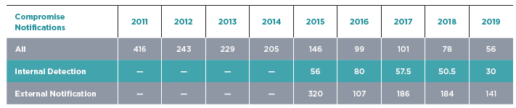
Why?
突破边界不可避免，且难以发现
FireEye 的M-Trends 2020 Reports中，发现攻击者隐藏或者驻留时间的中位数为56天。近几年的威胁检测时间都在不断缩短，主要是由于对于内部威胁发现较早，极大减少了中位数，但外部威胁的驻留时间还有141天，近5个月之久
Notes:
Dwell time is calculated as the number of days an attacker is present in a victim network before they are detected. The median represents a value at the midpoint of a data set sorted by magnitude.

Slide 5
起源
1980年4月，James P. Anderson:《Computer Security Threat Monitoring and Surveillance》: 入侵检测开山之作
第一次详细阐述了入侵检测的概念
对计算机系统威胁进行分类: 外部渗透、内部渗透和不法行为
提出了利用审计跟踪数据监视入侵活动的思想
从1984年到1986年：乔治敦大学的Dorothy Denning和SRI/CSL的Peter Neumann：研究出了一个实时入侵检测系统模型—IDES（入侵检测专家系统）
1990，加州大学戴维斯分校的L. T. Heberlein等人开发出了NSM（Network Security Monitor）：第一次直接将网络流作为审计数据来源：新的一页(HIDS, NIDS)
Notes:
Denning提出了一个通用的入侵检测模型。
SRI/CSL: Standford Research Institute/Computer Science Lab.; SRI International: 1970从斯坦福大学独立出来独立非赢利研究机构

Slide 6
入侵检测定义
1987, Denning：
Intrusion Detection (ID) is to detect a wide range of security violations from attempted break-ins by outsiders to systems penetration and abuses by insiders
Notes:
定义很多，没有一个统一的、严格的定义。
提问：我们前面学过的攻击技术中，有没有attempted break-ins？（网络扫描）
systems penetration: 成功地进入到了被攻击系统
这里给出了两个有代表性的定义，从不同角色给的定义：前者侧重的结果，而后者侧重的是过程。
中文的定义也是本课的定义与Allen给出的定义相同。

Slide 7
入侵检测定义
2000, Allen
Intrusion Detection (ID) is to monitor and collect system and network information and analyzes it to determine if an attack or an intrusion has occurred.
入侵检测：通过从计算机系统或网络的关键点收集信息并进行分析，从中发现系统或网络中是否有违反安全策略的行为和被攻击的迹象
Notes:
定义很多，没有一个统一的、严格的定义。
提问：我们前面学过的攻击技术中，有没有attempted break-ins？（网络扫描）
systems penetration: 成功地进入到了被攻击系统
这里给出了两个有代表性的定义，从不同角色给的定义：前者侧重的结果，而后者侧重的是过程。
中文的定义也是本课的定义与Allen给出的定义相同。

Slide 8
入侵检测定义
被入侵的对象：
网络
计算机
应用（控制了计算机不一定能控制应用）
几个英文泀汇：
Attack vs. Intrusion
Attack vs. Intrude
Attacker vs. Intruder (successful attacker)
Victim (the target of an attack) vs. Compromised Host
Vulnerability
Notes:
这里学生可能会有疑问：被攻击对象中，应用与计算机有什么区别？有些攻击专门对付的某种应用系统：如针对WWW服务器，Oracle数据库服务器等，在这种情况下，对应用的攻击是对计算机的攻击的一个子集。如果应用是一个分布式应用，则攻击涉及到多个计算机。总的来说，对应用的攻击可以看作是对计算机攻击的一个部分。

Slide 9
入侵检测定义
IDS: Intrusion Detection System
A combination of hardware and software that monitors and collects system and network information and analyzes it to determine if an attack or an intrusion has occurred. Some ID systems can automatically respond to an intrusion.
（入侵检测系统：实施入侵检测的软件与硬件组合）
Notes:
解释：1. 有些IDS具有自动响应功能，是近几年IDS开发的功能，响应功能包括：与其它安全系统联动对发现的攻击进行阻止或独立采取阻止行动。
2. IDS的存在形态：硬件，软件，硬件＋软件（卖个好价钱），其实最核心的是软件。

Slide 10
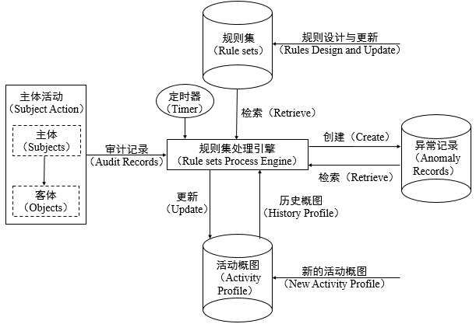
Denning入侵检测模型IDES
1987, Denning：
Notes:
注意这个图与教材中的不同（由于原始文献只是用文字描述模型，没有给出模型图，且有些内容没有给出准确描述，导致后来引用该模型的文献因引用人的理解不同而画出不同的图。此图是我参考原始文献所画）
IDES由6部分组成：主体（Subjects）、客体（Objects）、审计记录（Audit Records）、活动概图（Activity Profile）、异常记录（Anomaly Records）和活动规则 （Activity Rules）。其中，主体是指活动的发起者，如用户、进程等；客体是指系统中管理的资源，如文件、设备、命令等；审计记录是指系统记录的主体对客体的访问信息，如用户登录、执行命令、访问文件等；活动概图描述主体访问客体时的行为特点，可用作活动的签名（signature）或正常行为的描述；异常记录是指当系统检测到异常活动时产生的日志记录；活动规则定义了审计记录产生或异常记录产生或超时发生时系统所应执行的操作，包括审计记录规则、异常记录规则、定期异常分析规则三类。模型中的规则集处理引擎相当于入侵检测引擎，它根据定义的活动规则和活动概图对收到的审计记录进行处理，发现可能的入侵行为，或定期对指定的活动概图进行更新、对一段时间内的异常记录进行综合分析等。

Slide 11
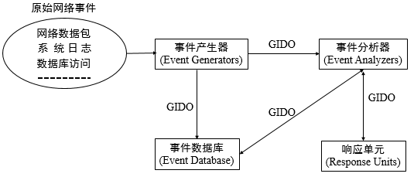
入侵检测模型CIDF
1998：通用入侵检测系统模型（CIDF）
Notes:
注意这个图与教材中的不同（由于原始文献只是用文字描述模型，没有给出模型图，且有些内容没有给出准确描述，导致后来引用该模型的文献因引用人的理解不同而画出不同的图。此图是我参考原始文献所画）
美国加州大学戴维斯分校（University of California at Davis）的安全实验室于1998年提出的通用入侵检测框架（Common Intrusion Detection Framework，CIDF），如图13-2所示。CIDF定义了入侵检测系统逻辑组成，表达检测信息的标准语言以及入侵检测系统组件之间的通信协议。
CIDF将IDS需要分析的数据统称为事件（Events），定义了四类入侵检测系统组件：事件产生器（Event Generators）、事件分析器（Event Analyzers）、事件数据库（Event Database）和响应单元（Response Units），组件之间通过通用入侵检测对象（Generalized Intrusion Detection Objects，GIDO）的形式交换数据，而GIDO由CIDF定义的公共入侵规范语言(Common Intrusion Specification Language, CISL)来描述。

Slide 12
入侵检测分类
根据检测方法来分：
基于特征的入侵检测
基于异常的入侵检测
混合的入侵检测
根据数据源来分：
基于应用的入侵检测系统(Application-based IDS, AIDS)
基于主机的入侵检测系统(Host-based IDS, HIDS)
基于网络的入侵检测系统(Network-based IDS, NIDS)
混合的入侵检测系统(Hybrid IDS)

Slide 13
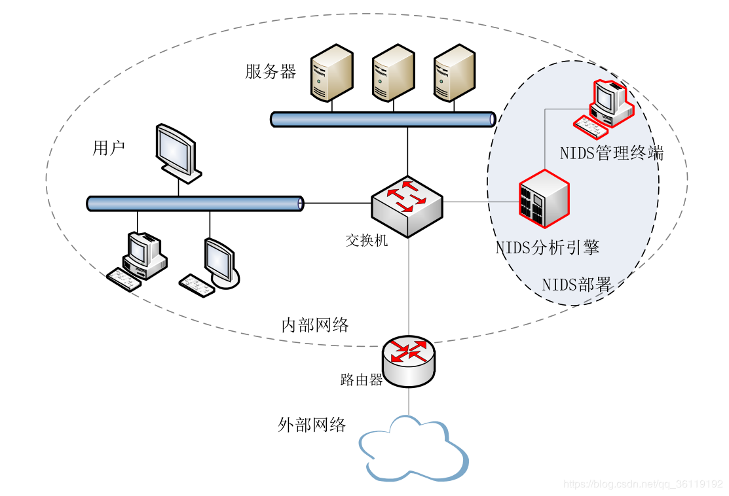
入侵检测分类
NIDS
Notes:
https://blog.csdn.net/qq_36119192/article/details/84343269

Slide 14
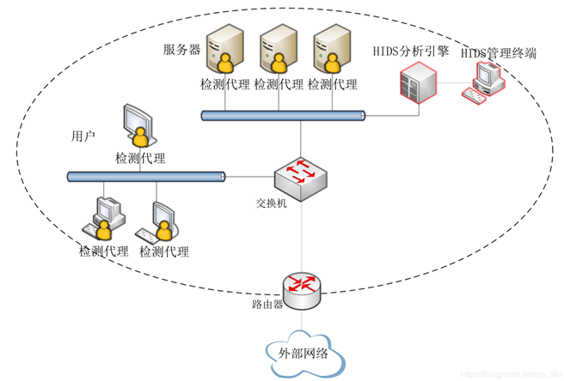
入侵检测分类
HIDS
Notes:
https://blog.csdn.net/qq_36119192/article/details/84343269

Slide 15
内容提纲
1
入侵检测概述
2
入侵检测方法
3
Snort简介
4
网络欺骗

Slide 16
检测方法
两种主要的检测方法：
特征检测（signature detection or misuse detection or signature-based detection or misuse-based detection）
异常检测（anomaly detection or anomaly-based detection）
Notes:
从警察抓逃犯的例子引入：
一种方法：根据脑子中记的逃犯的照片（罪犯的相貌、身高、胖瘦等）、穿着（衣服不整、有血迹）来确定是不是逃犯，一般来说比较准。对应着：基于特征的方法
另一种方法：常说的“形迹可疑”（鬼鬼祟祟，东张西望，看到警察就躲等），即从形为上来判断是不是逃犯，误判率比较高。对应着基于异常的方法。
入侵检测同抓逃犯的道理是一样的。讲完例子后，提问：现在我们检测入侵，大家该如何做呢？来引入特征检测和异常检测。进一步引导（下一张PPT内容），
在计算机或网络中有哪些可用来进行检测入侵的特征呢？

Slide 17
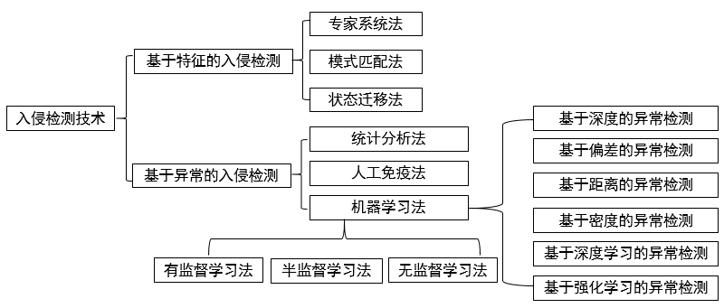
检测方法

Slide 18
一、特征检测

Slide 19
方法一：特征检测方法
特征检测
定义：收集非正常操作的行为特征（signature），建立相关的特征库，当监测的用户或系统行为与库中的记录相匹配时，系统就认为这种行为是入侵。特征：
静态特征：如 signature analysis which is the interpretation of a series of packets (or a piece of data contained in those packets) that are determined, in advance, to represent a known pattern of attack
动态特征：如网络统计数据、计算机或应用系统中的审计记录、日志、文件的异常变化、硬盘、内存大小的变化
特征描述：描述语言
针对的是已知攻击！
检测率取决于：攻击特征库的正确性与完备性
Notes:
Signature: 相当于杀毒软件的病毒特征库。
如果入侵特征与正常的用户行为匹配（错误定义），则系统会发生误报；如果没有特征能与某种新的攻击行为匹配，则系统会发生漏报。
特点：采用特征匹配，能明显降低错报率，但漏报率随之增加。攻击特征的细微变化，使误用检测无能为力

Slide 20
特征检测法实现方式
1. 模式匹配法
将收集到的入侵特征转换成模式，存放在模式数据库中。检测过程中将收集到的数据信息与模式数据库进行匹配，从而发现攻击行为。
模式匹配的具体实现手段多种多样，可以是通过字符串匹配寻找特定的指令数据，也可以是采用正规的数学表达式描述数据负载内容。技术成熟，检测的准确率和效率都很高

Slide 21
特征检测法实现方式
2. 专家系统法
入侵活动被编码成专家系统的规则：“If 条件 Then 动作”的形式。入侵检测系统根据收集到的数据，通过条件匹配判断是否出现了入侵并采取相应动作
实现上较为简单，其缺点主要是处理速度比较慢，原因在于专家系统采用的是说明性的表达方式，要求用解释系统来实现，而解释器比编译器的处理速度慢。另外，维护规则库也需要大量的人力精力，由于规则之间具有联系性，更改任何一个规则都要考虑对其他规则的影响。

Slide 22
特征检测法实现方式
3. 状态迁移法
利用状态转换图描述并检测已知的入侵模式。入侵检测系统保存入侵相关的状态转换图表，并对系统的状态信息进行监控，当用户动作驱动系统状态向入侵状态迁移时触发入侵警告。
状态迁移法能够检测出多方协同的慢速攻击，但是如果攻击场景复杂的话，要精确描述系统状态非常困难。因此，状态迁移法通常与其他的入侵检测法结合使用。

Slide 23
二、异常检测

Slide 24
方法二：异常检测方法
异常检测（误用检测）
首先总结正常操作应该具有的特征（用户轮廓），当用户活动与正常行为有重大偏离时即被认为是入侵。
Notes:
不在预定义的合法行为集中的不一定是攻击，有可能是一个预先不知道的正常行为模式。
定义正常行为的方法：手工或自动（学习）
强调“重大偏离”在实际工作中的确定偏离度的困难。

Slide 25
如何定义正常行为？
行为：需要一组能够标识用户特征、网络特征或者系统特征的测量参数，如CPU利用率、内存利用率、网络流量等等。基于这组测量参数建立被监控对象的行为模式并检测对象的行为变化。
两个关键问题：
选择的测量参数能否反映被监控对象的行为模式
如何界定正常和异常

Slide 26
1、统计分析法
以统计理论为基础建立用户或者系统的正常行为模式。主体的行为模式常常由测量参数的频度、概率分布、均值、方差等统计量来描述。抽样周期可以短到几秒钟长至几个月。
异常：将用户的短期特征轮廓与长期特征轮廓进行比较，如果偏差超过设定的阈值，则认为用户的近期活动存在异常。
入侵判定思路较为简单，但是在具体实现时误报率和漏报率都较高，此外，对于存在时间顺序的复杂攻击活动，统计分析法难以准确描述

Slide 27
1、统计分析法
常用统计模型
操作模型，对某个时间段内事件的发生次数设置一个阈值，如果事件变量X出现的次数超过阈值，就有可能是异常；
平均值和标准差模型
巴尔科夫过程模型

Slide 28
1、统计分析法
统计分析法要解决四个问题
选取有效的统计数据测量点，生成能够反映主机特征的会话向量。
根据主体活动产生的审计记录，不断更新当前主体活动的会话向量。
采用统计方法分析数据，判断当前活动是否符合主体的历史行为特征。
随着时间变化，学习主体的行为特征，更新历史记录。

Slide 29
2、人工免疫
将非法程序及非法应用与合法程序、合法数据区分开来，与人工免疫系统对自体和非自体进行类别划分相类似。 Forrest采用监控系统进程的方法实现了Unix平台的人工免疫入侵检测系统。
Notes:
采用人工免疫系统进行异常检测的主要问题是选择何种信息标识自体和非自体，在确保区分度的同时，保证入侵检测过程的简单高效。例如，Forrest的系统能够及时发现针对主机的入侵活动。但是其方法为了保证监控的准确性，需要为系统中的每一个程序构建专门的检测器集合，代价很高。而且在高强度的环境下，如用户负载高、运行的程序较多时，检测系统必须对不同程序的系统调用进行匹配、监测，将降低计算机系统的整体性能。此外，用户行为的合法变化也可能导致系统行为的改变，比如软件升级或者用户工作习惯的改变。在这些情况下，检测出的异常并不一定是入侵行为，需要进一步分析判断。

Slide 30
3、机器学习法
机器学习异常检测方法通过机器学习模型或算法对离散数据序列进行学习来获得个体、系统和网络的行为特征，从而实现攻击行为的检测

Slide 31
3、机器学习法

Slide 32
基于机器学习的异常检测
什么是异常?
在大多数异常检测场景里，异常指与大部分其他对象不同的对象
异常（离群点）可以分类三类：
全局离群点：指一个数据对象显著偏离数据集中的其余对象
情境离群点：对于某个特定情境，这个对象显著偏离其他对象
集体离群点：数据对象的一个子集作为整体显著偏离整个数据集
Notes:
需要注意的是，出现异常并不代表这个异常就一定是个坏样本、或者说是错误的，而只是单单指，这个出现异常的样本和通常我们所见到的样本有些不一样，仅此而已。比如在入侵检测的场景里，出现异常并不代表出现了入侵事件、攻击事件，但是当很多个异常事件被串起来之后，我们可以认为，我们发现了一个入侵事件。
三类异常：
全局离群点：指一个数据对象显著偏离数据集中的其余对象。又称点异常
情境离群点：指对于某个特定情境，这个对象显著偏离其他对象。比如对于“温度28°”这个事件，如果对应的是哈尔滨的冬天，就有问题，如果对应四川的夏天，就没问题。情境离群点又称条件离群点。一般来说，在情境离群点的检测中，考虑将数据对象的属性划分成两组：
情境属性：数据对象的情境属性定义对象的情境。在温度例子中，情境属性是时间地点。
行为属性：定义对象的特征，并用来评估对象关于它所处的情境是否是离群点。在温度例子中，行为属性是温度、湿度和气压。
集体离群点：给定一个数据集，数据对象的一个子集作为整体显著偏离整个数据集。比如在入侵检测时，从一台计算机到另一台计算机的拒绝服务包是正常的，完全不视为离群点，然而，如果多台计算机不断地相互发送拒绝服务包，则它们可能被看做集体离群点。所涉及的计算机可能被怀疑遭受攻击。
通常，异常对象被称为离群点（outlier），因为在数据的散布图中，它们远离其他数据点。 异常检测也称偏差检测（deviation detection），因为异常对象的属性值明显偏离期望的或常见的属性值。 异常检测有时还会被称为例外挖掘（exception mining），因为异常在某种意义上是例外的。

Slide 33
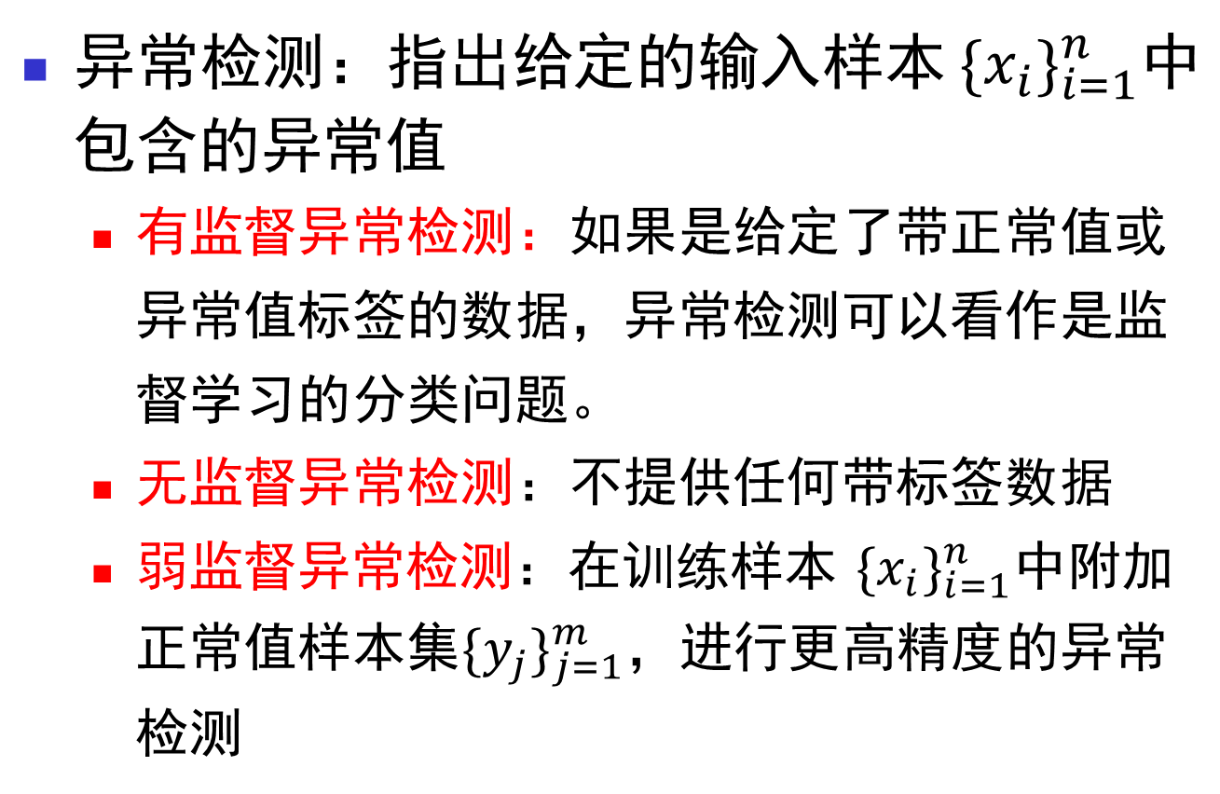
基于机器学习的异常检测
异常检测：指出给定的输入样本 ${\{x_{i}\}}_{i=1}^{n}中$包含的异常值
有监督异常检测：如果是给定了带正常值或异常值标签的数据，异常检测可以看作是监督学习的分类问题。
无监督异常检测：不提供任何带标签数据
弱监督异常检测：在训练样本 ${\{x_{i}\}}_{i=1}^{n}中$附加正常值样本集${\{y_{j}\}}_{j=1}^{m}$，进行更高精度的异常检测
Notes:
有监督异常检测：但是异常值的种类繁多，一般要想从少量的异常数据中训练出有效的、可以区分正常和异常数据的分类器是很困难的
https://4o4notfound.org/index.php/archives/194/
当已标记数据量充足的情况下，例如具有海量真实样本数据的阿里云和360，此时优先选用有监督学习，效果一般不错；当只有少数黑样本的情况下，例如有成熟安全团队的二线互联网厂商应该有一些积累，可以考虑半监督学习；当遇到一个新的安全场景，没有样本数据或是以往积累的样本失效的情况下，只有先采用无监督学习来解决异常检测问题，当捕获到异常并人工审核积累样本到一定量后，可以转化为半监督学习，之后就是有监督学习。
当面对一个全新的异常检测问题时，个人认为可以遵循以下步骤分析：
1、我们解决的问题是否有标签，如果有的话，优先选用有监督学习解决问题，如果没有的话，需要抓取样本
2、我们对数据的了解，数据分布可能是什么样的，异常分布可能是什么样的，在了解这点后，可以根据假设选择特征和模型。如果都不了解的话，可以试试NLP盲特征化处理，再选用LOF
3、可以根据数据的特点选择算法，当对数据的特点比较了解时，比如大数据集高维度可以选用solationForest，比如数据的特征值分布如果满足高斯分布可以选用Robust Covariance。如果对数据了解有限时，多试试不同的算法
4、无监督异常检测验证模型结果并不容易，可以采用TopN的方式，概率高的自动放过，概率低的人工审核
5、异常可能总是在变化，需要不断的重训练和调整策略
6、规则有时候比模型更有效，机器学习模型并不是万能的，如果有较强先验知识的话，优先选用规则，如果没有的话，可以把模型当成一种弱规则，总而言之使用交叉策略：人工规则+检测模型
7、异常检测问题能不能得到解决，客观上取决于正常和异常数据内在的不同，主观上取决于我们挖掘正常和异常数据外在的不同。

Slide 34
有监督异常检测
有标签数据：标签主要是异常和正常，其中正常的数量远大于异常。在使用有监督算法做异常检测的时候，有两点需要特别注意：
选择合理的分类技术来处理不平衡数据。
误报率和召回率之间做合理权衡。在入侵检测的领域，通常相比召回率，更需要降误报率一些。不然根本处理不完这么多异常。
Notes:
在信息安全上下文中，有监督异常检测系统使用一个已知的行为数据库进行训练，其中每个行为都是已知的恶意或良性行为，并打上标签。
然后分析新的活动，看看它们是更接近于恶意类中的活动，还是更接近于良性类中的活动。任何被评估为足够有可能是恶意的，都将再次被标记为威胁

Slide 35
有监督异常检测
有监督学习异常检测存在的问题：
恶意行为如果与以前所见的严重背离，将无法被归类，因此将无法被检测到
需要大量人工对训练数据进行标注
任何错误标记的数据或人为引入的偏见都会严重影响系统对新活动进行正确分类的能力
Notes:
对抗机器学习（AML）主要利用的是第3个问题

Slide 36
无监督异常检测
无标签数据
应用这种算法的时候，其实是做了这样一个假设：正常对象遵守远比离群点频繁的模式，正常对象不必全部落入一个具有高度相似性的簇，而是可以形成多个簇，每个簇具有不同的特征。然而，离群点必须是远离正常对象的簇。这类算法的目标是将一个得分打在每个样本上，反映该样本异常的程度。

Slide 37
无监督异常检测
无监督异常检测算法
算法很多，如基于密度的异常检测、基于邻近度的异常检测、基于模型的异常检测、基于概率统计的异常检测、基于聚类的异常检测、OneClassSVM的异常检测、iForest的异常检测、PCA异常检测、AutoEncoder异常检测、序列数据的异常检测等，可分为五大类：统计和概率模型、线性模型、基于相似度衡量的模型、集成异常检测和模型融合、特定领域的异常检测
Notes:
https://4o4notfound.org/index.php/archives/194/
统计和概率模型：主要是假设和检验。假设数据的分布，检验异常。比如对一维的数据假设高斯分布，然后将3sigma以外的数据划分为异常，上升到高维，假设特征之间是独立的，可以计算每个特征维度的异常值并相加，如果特征之间是相关的，也就变成了多元高斯分布，可以用马氏距离衡量数据的异常度。这类方法要求对问题和数据分布有较强的先验知识。 线性模型：假设数据在低维空间上有嵌入，那么无法、或者在低维空间投射后表现不好的数据可以认为是异常点。PCA有两种检测异常的方法，一种是将数据映射到低维空间，然后在特征空间不同维度上查看每个数据点和其他数据点的偏差，另一种是看重构误差，先映射到低维再映射回高维，异常点的重构误差较大。这两种方法的本质一样，都是关注较小特征值对应的特征向量方向上的信息，《机器学习-异常检测算法（三）：Principal Component Analysis》这篇文章关于PCA异常检测介绍的很详细。OneClassSVM也属于线性模型。 基于相似度衡量的模型：这里的相似度衡量可以是密度、距离、划分超平面等。其中典型的当属基于局部相对密度的Local Outlier Factor，和基于划分超平面的Isolation Forest。 集成异常检测和模型融合：Isolation Forest是经典例子，判别异常的直接依据是异常点的划分超平面数远小于正常点，Isolation Forest通过数据和特征的bagging和多模型等集成学习技术增加模型的鲁棒性。

Slide 38
弱监督异常检测
训练集包含少量带标签的样本。使用有标记的正常对象的信息，对于给定的对象集合，发现异常样本或得分
带标签样本是正常样本：使用这些正常样本与邻近的无标签对象一起训练一个正常对象的模型，然后用这个模型来检测离群点。（白名单）
带标签样本是异常样本：这种情况比较棘手，因为少量离群点不代表所有离群点，因此仅基于少量离群点而构建的离群点模型不太有效。
Notes:
带标签样本是异常样本：这种情况比较棘手，因为少量离群点不代表所有离群点，因此仅基于少量离群点而构建的离群点模型不太有效，为了提高离群点检测的质量，可以从由无监督方法得到的正常对象模型那里获得帮助。

Slide 39
基于机器学习的异常检测
异常检测方法
基于模型的异常检测
基于距离（邻近度）的异常检测
基于密度的异常检测
基于聚类的异常检测
Notes:
https://www.zuozuovera.com/archives/1395/
基于模型的技术：异常是那些同模型不能完美拟合的对象，如通过估计概率分布的参数来创建模型，如果一个对象不能很好地同该模型拟合，即如果它很可能不服从该分布，则它是一个异常。
基于邻近度的技术（基于距离的离群点检测技术）：异常是那些远离大部分对象的对象。这一领域的许多技术都基于距离。
基于密度的技术：对象的密度估计可以相对直接地计算，特别是当对象之间存在邻近性度量时，低密度区域中的对象相对远离近邻，可能被视作异常。
基于聚类的技术：假定正常数据对象属于大的、稠密的簇，而离群点属于小或稀疏的簇，或者不属于任何簇。
https://4o4notfound.org/index.php/archives/194/
无监督异常检测模型有基于密度的异常检测、基于邻近度的异常检测、基于模型的异常检测、基于概率统计的异常检测、基于聚类的异常检测、OneClassSVM的异常检测、iForest的异常检测、PCA异常检测、AutoEncoder异常检测、序列数据的异常检测等，有点杂乱，知乎大佬总结的很好，分为五大类：统计和概率模型、线性模型、基于相似度衡量的模型、集成异常检测和模型融合、特定领域的异常检测。 统计和概率模型：主要是假设和检验。假设数据的分布，检验异常。比如对一维的数据假设高斯分布，然后将3sigma以外的数据划分为异常，上升到高维，假设特征之间是独立的，可以计算每个特征维度的异常值并相加，如果特征之间是相关的，也就变成了多元高斯分布，可以用马氏距离衡量数据的异常度。这类方法要求对问题和数据分布有较强的先验知识。 线性模型：假设数据在低维空间上有嵌入，那么无法、或者在低维空间投射后表现不好的数据可以认为是异常点。PCA有两种检测异常的方法，一种是将数据映射到低维空间，然后在特征空间不同维度上查看每个数据点和其他数据点的偏差，另一种是看重构误差，先映射到低维再映射回高维，异常点的重构误差较大。这两种方法的本质一样，都是关注较小特征值对应的特征向量方向上的信息。OneClassSVM也属于线性模型。 基于相似度衡量的模型：这里的相似度衡量可以是密度、距离、划分超平面等。其中典型的当属基于局部相对密度的Local Outlier Factor，和基于划分超平面的Isolation Forest。 集成异常检测和模型融合：Isolation Forest是经典例子，判别异常的直接依据是异常点的划分超平面数远小于正常点，Isolation Forest通过数据和特征的bagging和多模型等集成学习技术增加模型的鲁棒性。
http://www.csuldw.com/2019/03/24/2019-03-24-anomaly-detection-introduction/
SVM（支持向量机）是一种用于检测异常的另一种有效的技术。SVM通常与监督学习相关联，但是存在可以用于将异常识别为无监督问题（其中训练数据未被标记）的扩展（OneClassCVM）。算法学习软边界以便使用训练集对正常数据实例进行聚类，然后，使用测试实例，它调整自身以识别落在学习区域之外的异常。根据使用情况，异常检测器的输出可以是数字标量值，用于过滤特定于域的阈值或文本标签（如二进制/多标签）。

Slide 40
机器学习算法的选择
在实际应用中，如何选择哪种机器学习算法进行异常检测呢？
当已标记数据量充足的情况下，优先选用有监督学习，效果一般不错；当只有少数攻击样本的情况下，可考虑用半监督学习进行异常检测；当遇到一个新的安全场景，没有样本数据或是以往积累的样本失效的情况下，先用无监督学习来解决异常检测问题，当捕获到异常并人工审核积累样本到一定量后，可以转化为半监督学习，之后就是有监督学习

Slide 41
异常检测方法小结
异常检测（误用检测）
可以检测未知攻击！?
不在预定义的合法行为集中，就一定是攻击吗？
检测率取决于：正常行为模式的正确性与完备性以及监控的频率
系统能针对用户行为的改变进行自我调整和优化，但随着检测模型的逐步精确，检测过程会消耗更多的系统资源
Notes:
不在预定义的合法行为集中的不一定是攻击，有可能是一个预先不知道的正常行为模式。
定义正常行为的方法：手工或自动（学习）
强调“重大偏离”在实际工作中的确定偏离度的困难。

Slide 42
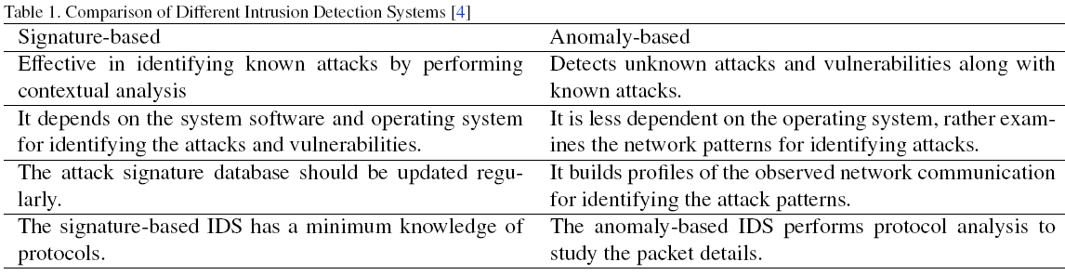
两种方法比较
检测的攻击类型：已知与未知
特 征：已知攻击特征与已知正常行为特征
性 能：误报率(rate of false positive)与漏报率(rate of false negative)
对每种方法，各在何种情况下发生误报、漏报？
Notes:
Table 1 was from “A Review of the Advancement in Intrusion Detection Datasets” presented in ICCIDS 2019

Slide 43
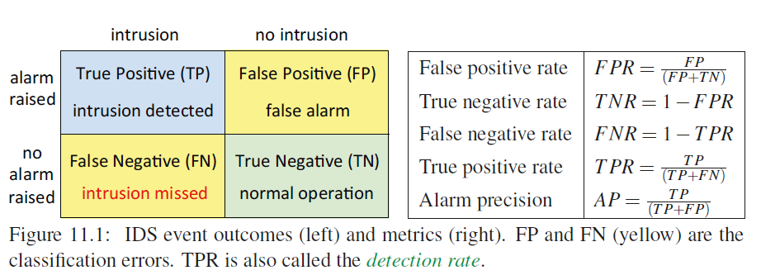
评价指标
Notes:
《Computer Security and the Internet》，Springer 2020年出版

Slide 44
四、入侵检测标准化

Slide 45
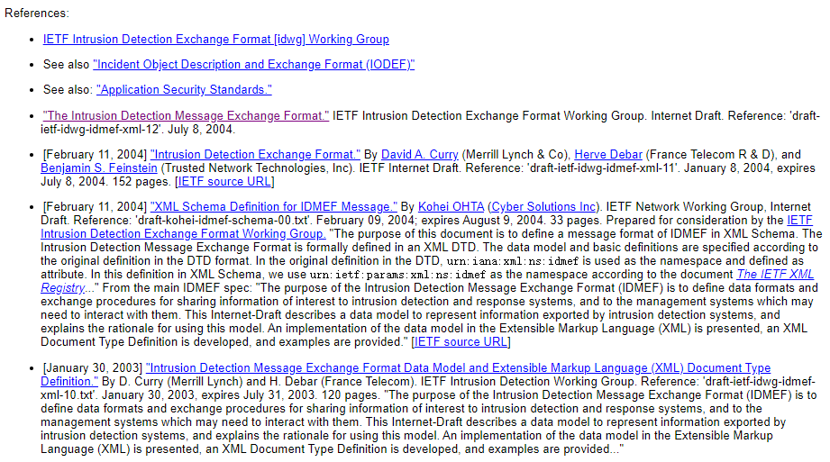
标准化
IETF的Internet草案工作组（Intrusion Detection Working Group，IDWG）专门负责定义入侵检测系统组件之间，及不同厂商的入侵检测系统之间的通信格式。但目前只有相关的草案（Draft），还未形成正式的RFC文档。
入侵警报协议（Intrusion Alarm Protocol, IAP）
入侵检测交换协议(Intrusion Detection Exchange Protocol, IDXP)
Notes:
http://xml.coverpages.org/idmef.html
IDWG Internet Draft ‘draft-ietf-idwg-iap-03.txt’ “Intrusion Alert Protocol (IAP) 已无法访问

Slide 46
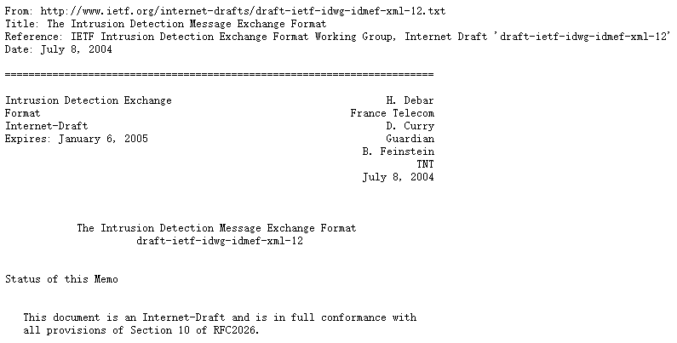
标准化
IETF的Internet草案工作组（Intrusion Detection Working Group，IDWG）专门负责定义入侵检测系统组件之间，及不同厂商的入侵检测系统之间的通信格式。但目前只有相关的草案（Draft），还未形成正式的RFC文档。
入侵警报协议（Intrusion Alarm Protocol, IAP）
入侵检测交换协议(Intrusion Detection Exchange Protocol, IDXP)
Notes:
http://xml.coverpages.org/idmef.html

Slide 47
标准化
DARPA和加州大学Davis分校的安全实验室在1998年提出了公共入侵检测框架（Common Intrusion Detection Framework，CIDF）标准

Slide 48
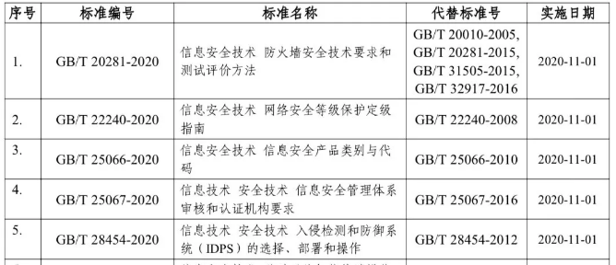
标准化
国标

Slide 49
标准化
标准化的困境
Notes:
很难实施，相关厂商因各种原因不愿意遵循标准

Slide 50
内容提纲
1
入侵检测概述
2
入侵检测方法
3
Snort简介
4
网络欺骗

Slide 51

入侵检测系统Snort
https://www.snort.org/

Slide 52
Snort
Snort是采用C语言编写的一款开源基于网络的入侵检测系统，具有小巧灵活、配置简便、功能强大、检测效率高等特点。Snort主要采用特征检测的工作方式，通过预先设置的检测规则对网络数据包进行匹配，发现各种类型的网络攻击

Slide 53
Snort
Snort由三个模块组成：由数据包解析器、检测引擎、日志与报警子系统
网络数据包首先交给数据包解析器进行解析处理，处理结果提交给检测引擎与用户设定的检测规则进行匹配。在此基础上，检测引擎的输出交给日志与报警子系统处理，日志与报警子系统将依据系统设置，记录数据包信息或者发出警报。

Slide 54
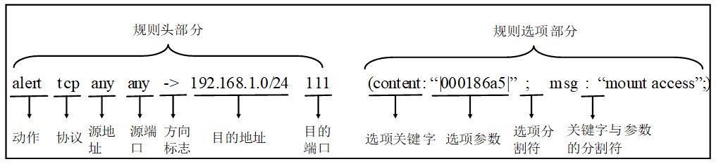
Snort
Snort规则

Slide 55
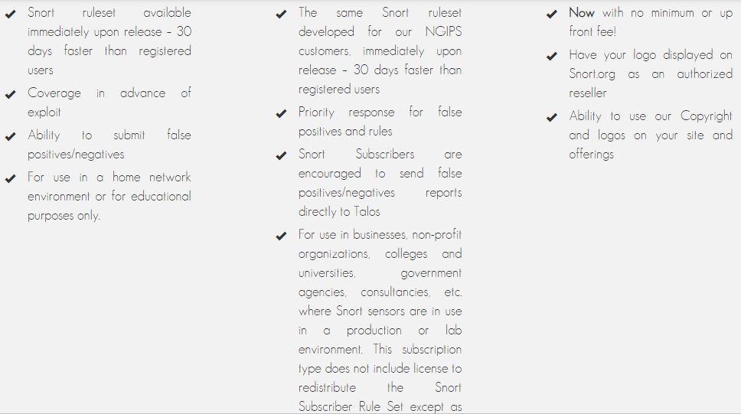
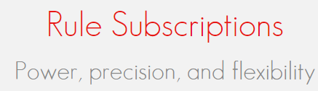
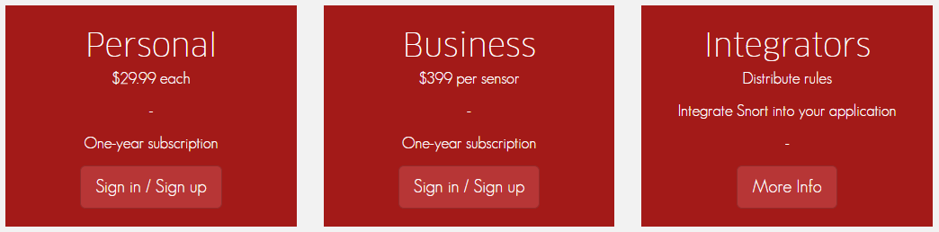
Snort
https://www.snort.org/

Slide 56
内容提纲
1
入侵检测概述
2
入侵检测方法
3
Snort简介
4
网络欺骗

Slide 57
网络欺骗
网络欺骗（Cyber Deception）
最早由美国普渡大学的 Gene Spafford 于1989年提出，它的核心思想是：采用引诱或欺骗战略，诱使入侵者相信网络与信息系统中存在有价值的、可利用的安全弱点，并具有一些可攻击窃取的资源（当然这些资源是伪造的或不重要的），进而将入侵者引向这些错误的资源，同时安全可靠地记录入侵者的所有行为，以便全面地了解攻击者的攻击过程和使用的攻击技术。

Slide 58
网络欺骗
网络欺骗用途
吸引攻击流量，影响入侵者使之按照防护方的意志进行行动
检测入侵者的攻击并获知其攻击技术和意图，对入侵行为进行告警和取证，收集攻击样本
增加入侵拖延攻击者攻击真实目标者的工作量、入侵复杂度以及不确定性，
为网络防护提供足够的信息来了解入侵者，这些信息可以用来强化现有的安全措施

Slide 59
一 、蜜罐（Honeypot）

Slide 60
蜜罐
蜜罐（Honeypot）是最早采用欺骗技术的网络安全系统。
定义：蜜罐是一种安全资源，其价值在于被探测、攻击或突破
目标：就是使它被扫描探测、攻击或被突破，同时能够很好地进行安全控制

Slide 61
蜜罐分类
根据部署方式可以分为生产型蜜罐和研究型蜜罐

Slide 62
蜜罐分类
根据交互程度或逼真程度的高低可以分为低交互蜜罐、中交互蜜罐和高交互蜜罐

Slide 63
蜜罐分类
按照实现方式可将蜜罐分为物理蜜罐和虚拟蜜罐

Slide 64
蜜罐功能与关键技术
低交互蜜罐的功能相对简单，一般包括：
①攻击数据捕获与处理，在一个或多个协议服务端口上监听，当有攻击数据到来时捕获并处理这些攻击数据，必要的时候还需给出响应，将处理后的攻击数据记录到本地日志，同时向平台服务端（如果有的话）实时推送；
②攻击行为分析，对攻击日志进行多个维度（协议维，时间维，地址维等）的统计分析，发现攻击行为规律，并用可视化方法展示分析结果

Slide 65
蜜罐功能与关键技术
高交互蜜罐的功能相对复杂，一般包括：
网络欺骗：对蜜罐进行伪装，使它在被攻击者扫描时表现为网络上的真实主机
空间欺骗技术
网络流量仿真
网络动态配置
多重地址转换
创建组织信息欺骗

Slide 66
蜜罐功能与关键技术
高交互蜜罐的功能相对复杂，一般包括：
攻击捕获：采集攻击者对网络实施攻击的相关信息，通过分析捕获的信息，可以研究攻击者所利用的系统漏洞，获取新的攻击方式，甚至是零日攻击。难点是要在防止被攻击者识破的情况下尽可能多地记录下系统状态信息，还有通信加密问题

Slide 67
蜜罐功能与关键技术
高交互蜜罐的功能相对复杂，一般包括：
数据控制：限制蜜罐向外发起的连接，确保蜜罐不会成为攻击者的跳板
数据分析：对蜜罐采集到的信息进行多个维度（协议维，时间维，地址维，代码维等）的统计分析，发现攻击行为规律，并用可视化方法展示分析结果

Slide 68
蜜罐相关项目
经过多年的发展，有很多商用或开源的蜜罐项目，如honeyd, The Honeynet Project, 狩猎女神，Specter, Mantrap等。开源软件平台gitbub上可以找到大量各种类型的蜜罐(https://github.com/paralax/awesome-honeypots/blob /master/ README_CN.md给出了一个比较完整的蜜罐资源列表及网络链接)，如数据库类蜜罐（如HoneyMysql，MongoDB等）、Web类蜜罐（如Shadow Daemon，StrutsHoneypot, WebTrap等）、服务类蜜罐（如Honeyprint, SMB Honeypot, honeyntp, honeyprint等）、工业控制类蜜罐（如Conpot, Gaspot, SCADA Honeynet, gridpot）

Slide 69
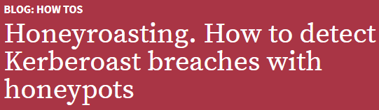

用蜜罐检测 Kerberoasting 攻击
Notes:
https://www.pentestpartners.com/security-blog/honeyroasting-how-to-detect-kerberoast-breaches-with-honeypots/

Slide 70
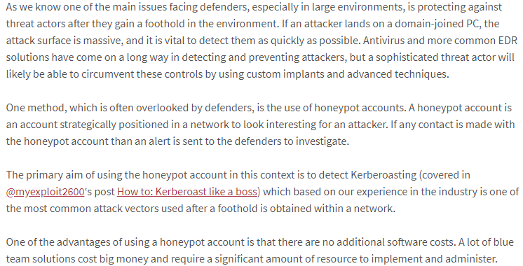
用蜜罐检测 Kerberoasting 攻击
Notes:
https://www.pentestpartners.com/security-blog/honeyroasting-how-to-detect-kerberoast-breaches-with-honeypots/

Slide 71
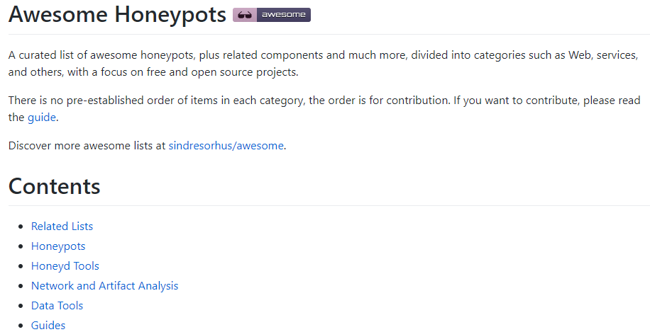
蜜罐资源链接
https://github.com/paralax/awesome-honeypots

Slide 72
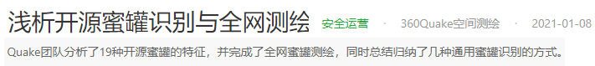
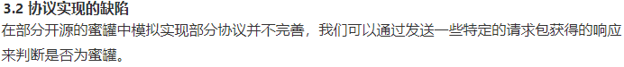
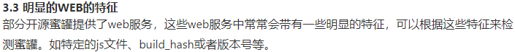
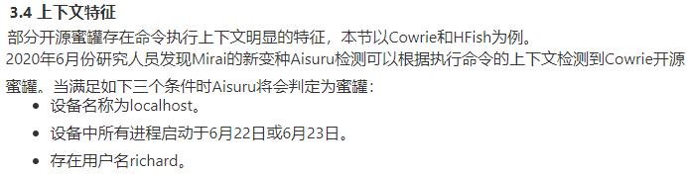
如何发现蜜罐？
Notes:
https://www.secrss.com/articles/28577

Slide 73
二、蜜网（Honeynet）

Slide 74
蜜网
蜜网（Honeynet）是由多个蜜罐组成的欺骗网络，蜜网中通常包含不同类型的蜜罐，可以在多个层面捕获攻击信息，以满足不同的安全需求
蜜网既可以用多个物理蜜罐来构建，也可以由多个虚拟蜜罐组成。目前，通过虚拟化技术（如VMware）可以方便地把多个虚拟蜜罐部署在单个服务器主机上

Slide 75

蜜网
最早的蜜网项目是德国曼海姆大学Lance Spitzner在1999年开始发起，并于2000年6月成立的蜜网项目（The Honeynet Project）
目标：“研究黑客团体的工具、策略、动机，并且共享所获得的知识”
2001.12，该小组宣布成立“蜜网研究联盟”
北京大学的狩猎女神项目(The Artemis Project)

Slide 76
三、网络欺骗防御

Slide 77
网络欺骗防御
有关“网络欺骗防御”这一名词的内涵和外延目前还没有一个统一的、权威的定义
本书的观点：网络欺骗防御是一种体系化的防御方法，它将蜜罐、蜜网、混淆等欺骗技术同防火墙、入侵检测系统等传统防护机制有机结合起来，构建以欺骗为核心的网络安全防御体系
Notes:
一些文献认为，从技术和功能上讲，网络欺骗防御与蜜网没有本质上区别，或者认为蜜网就是网络欺骗防御的一种重要的实现方式，或者网络欺骗防御是一种功能强大的、可动态变化的蜜网；也有文献将“网络欺骗防御”看作是利用欺骗进行防御的技术总称，这样蜜罐、蜜网就是网络欺骗防御的一种形式，而不应该将网络欺骗防御看作是一种比蜜罐、蜜网更高级的网络防御技术

Slide 78
网络欺骗防御
Garter对网络欺骗防御（Cyber Deception Defense）的定义为：使用骗局或者假动作来阻挠或者推翻攻击者的认知过程，扰乱攻击者的自动化工具，延迟或阻断攻击者的活动，通过使用虚假的响应、有意的混淆、假动作、误导等伪造信息达到“欺骗”的目的

Slide 79
网络欺骗防御技术
根据网络空间欺骗防御的作用位置不同，可以将其分为不同的层次，包括：
网络层欺骗
终端层欺骗
应用层欺骗
数据层欺骗

Slide 80
网络欺骗防御系统
国内外已有一些网络欺骗防御产品：
TrapX Security的DeceptionGrid
DARPA的Prattle
美国Sandia国家实验室的Hades
长亭科技2016年推出基于欺骗伪装技术的内网威胁感知系统谛听（D-Sensor）
幻阵是我国默安科技研发的一款基于攻击混淆与欺骗防御技术的威胁检测防御系统

Slide 81
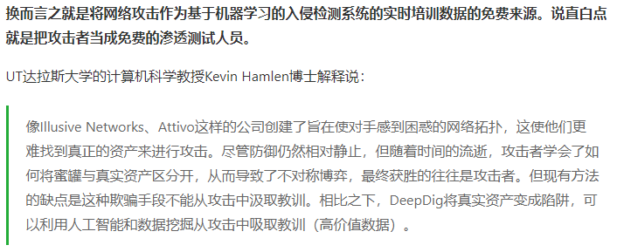
DeepDig
把黑客变成免费渗透测试服务人员
德克萨斯大学达拉斯分校的研究人员应用机器学习开发更有效的蜜罐式网络防御——智能DeepDig
Notes:
https://www.secrss.com/articles/17815
在最近的波多黎各计算机安全应用会议上，一篇题为“通过Crook-Sourcing改进入侵检测器”的论文介绍了该研究在Web安全领域中的应用。
论文地址：https://personal.utdallas.edu/~hamlen/araujo19acsac.pdf

Slide 82
本章小结

Slide 83
讨论
IDS的应用困境（误报与漏报）与未来（不再作为一个独立的安全防护产品？）
没有防火墙（边界不设防）和IDS能实现网络安全目标吗？
Notes:
问题1：传统的IDS应用过程中误报与漏报问题严重，一直没有很好解决，“食之无味，弃之可惜”；未来：网络欺骗防御、免疫防御？
未来可能会将IDS功能融入其它安全防御系统中，而不再作为一个独立的安全产品存在。
问题2：Darktrace为代表的免疫防御；零信任（Zero Trust, ZT）安全等

Slide 84
作业
1、有了防火墙，为什么还需要入侵检测？
2、与入侵检测相比，网络欺骗防御技术有什么优势？
3、比较分析特征检测与异常检测方法的优缺点。

Slide 85
参考内容

Slide 86
一、IPS

Slide 87
相关概念：入侵防御系统(IPS)
IPS: Intrusion Prevention System
入侵检测 ＋ 主动防御
主动防御：
预先对入侵活动和攻击性网络流量进行拦截，避免其造成任何损失，而不是简单地在恶意流量传送时或传送后才发出警报
发现攻击作出响应
存在问题：
由于增加了主动阻断能力，检测准确程度的高低对于IPS来说十分关键存在问题：多种技术融合
误报导致合法数据被阻塞
Notes:
综合使用多种检测机制来提高IPS的检测准确性，如使用包括状态签名、协议异常、后门检测、流量异常、网络蜜罐、哄骗检测、第二层攻击检测、同步泛洪检测、混合式攻击检测在内的“多重检测技术”，以提高检测和阻断的准确程度
McAfee 的IntruShield 以在线方式接入网络时就是一台IPS，而以旁路方式接入网络时就是一台IDS。但是，IPS 绝不仅仅是增加了主动阻断的功能，而是在性能和数据包的分析能力方面都比IDS 有了质的提升。
有关IPS的定义并不统一，说法较多。

Slide 88
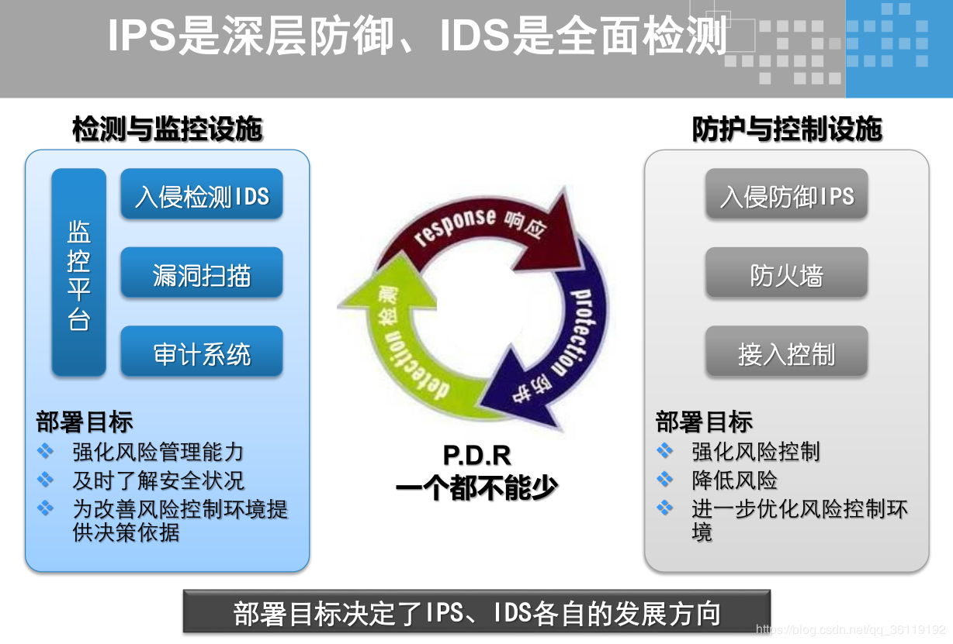
IDS与IPS
Notes:
https://blog.csdn.net/qq_36119192/article/details/84344826

Slide 89
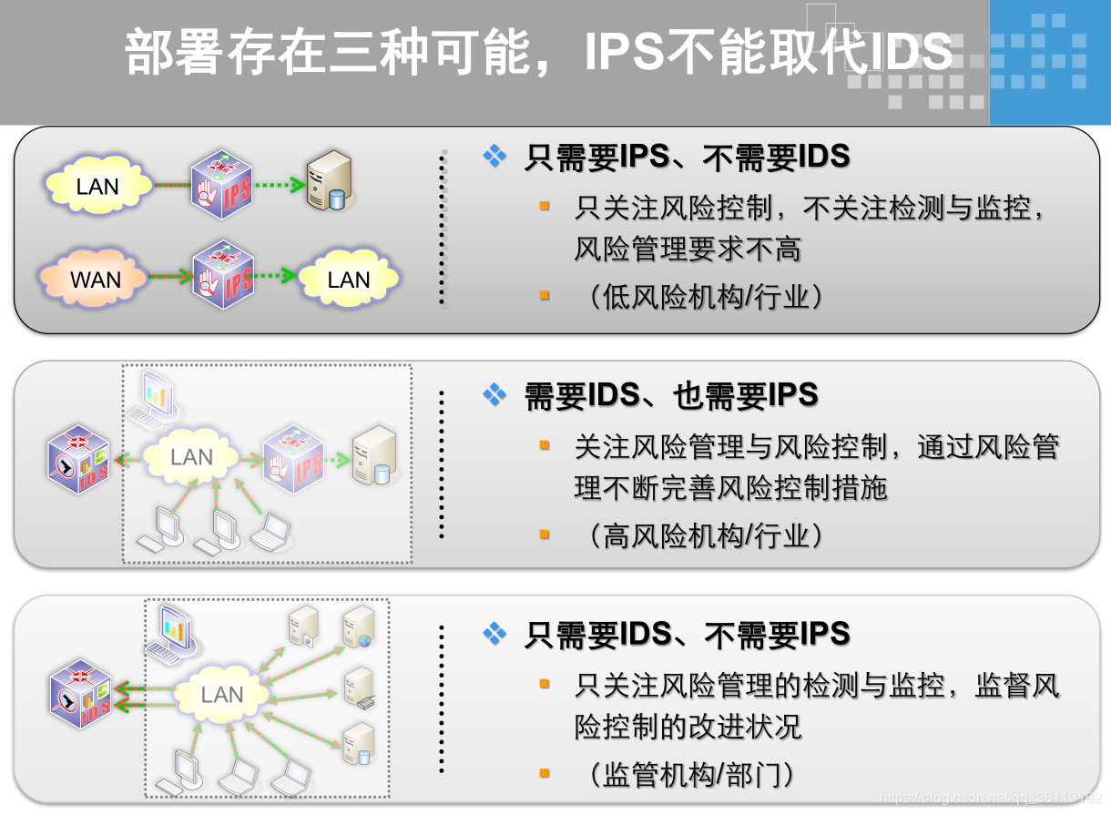
IDS与IPS
Notes:
https://blog.csdn.net/qq_36119192/article/details/84344826

Slide 90
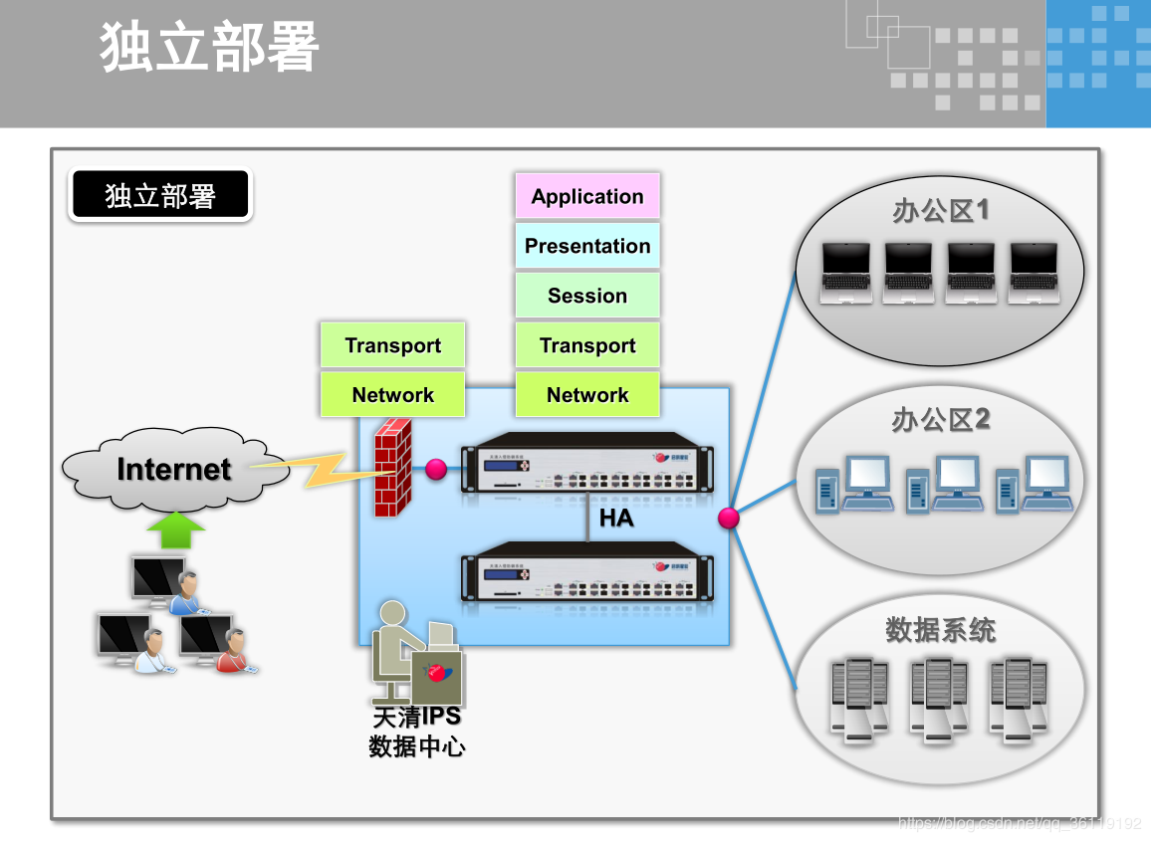
IDS与IPS
Notes:
https://blog.csdn.net/qq_36119192/article/details/84344826

Slide 91
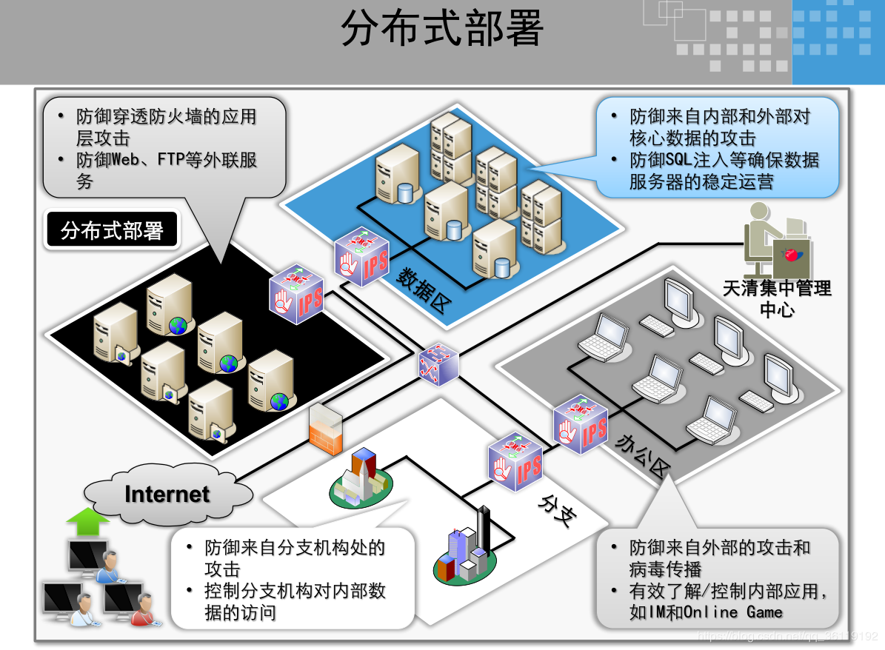
IDS与IPS
Notes:
https://blog.csdn.net/qq_36119192/article/details/84344826

Slide 92
IDS、IPS与IMS
IDS帮助网络系统快速发现网络攻击
IPS综合了防火墙、IDS、漏洞扫描与评估等安全技术，可以主动地、积极地防范、阻止系统入侵
IMS（Intrusion Management System，入侵管理系统）包含了 IDS、IPS的功能，并通过一个统一的平台进行统一管理

Slide 93
二、机器学习算法

Slide 94
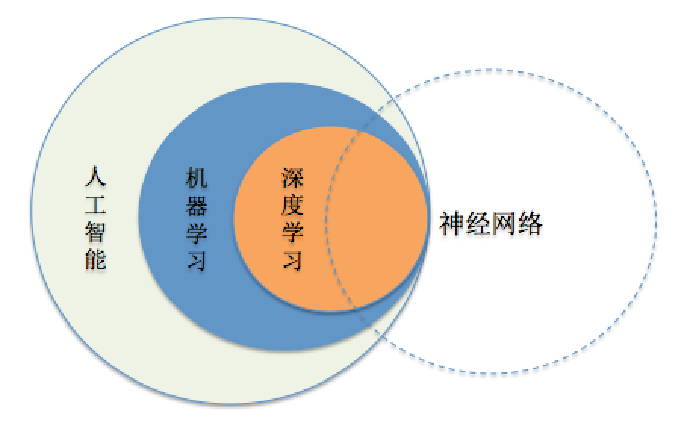
人工智能与机器学习
Notes:
人工智能：人类通过直觉可以解决的问题，如：自然语言理解，图像识别，语音识别等，计算机很难解决，而人工智能就是要解决这类问题。
机器学习：机器学习是一种能够赋予机器学习的能力以此让它完成直接编程无法完成的功能的方法。但从实践的意义上来说，机器学习是一种通过利用数据，训练出模型，然后使用模型预测的一种方法。
深度学习：其核心就是自动将简单的特征组合成更加复杂的特征，并用这些特征解决问题。深度学习在搜索技术，数据挖掘，机器学习，机器翻译，自然语言处理，多媒体学习，语音，推荐和个性化技术，以及其他相关领域都取得了很多成果。
神经网络：最初是一个生物学的概念，一般是指大脑神经元，触点，细胞等组成的网络，用于产生意识，帮助生物思考和行动，后来人工智能受神经网络的启发，发展出了人工神经网络（Artificial Neural Networks，ANNs）。卷积神经网络（Convolutional Neural Networks, CNN）是一类包含卷积计算且具有深度结构的前馈神经网络（Feedforward Neural Networks），是深度学习（deep learning）的代表算法之一。
人工神经网络按其模型结构大体可以分为前馈型网络（也称为多层感知机网络）和反馈型网络（也称为Hopfield网络）两大类，前者在数学上可以看作是一类大规模的非线性映射系统，后者则是一类大规模的非线性动力学系统。按照学习方式，人工神经网络又可分为有监督学习、非监督和半监督学习三类（以有监督学习为主）；按工作方式则可分为确定性和随机性两类；按时间特性还可分为连续型或离散型两类，等等。
神经网络的学习主要是指使用学习算法来调整神经元间的连接权，使得网路输出更加符合实际。学习算法分为监督学习（Supervised Learning）与无监督学习（Unsupervised Learning）两类： 1、有监督学习算袭法将一组训练集（Training Set）送入网络，根据网络的实际输出与期望输出间的差别来调整连接权。有监督学习算法的主要步骤包括： a) 从样本集合中取出一个样知本（Ai，Bi）； b) 计算网络的实际输出O； c) 求D = Bi – O； d) 根据D调整权矩阵W； e) 对每个样本重复上述过程，直到对整个样本集来说，误差不超过规定范围。 BP算法就是一种出色的有监督学习道算法。 2、无监督学习抽取样本集合中蕴含的统计特性，并以神经元之间的连接权的形式存于网络中。Hebb学习率是一种典型的无监督学习算法。

Slide 95

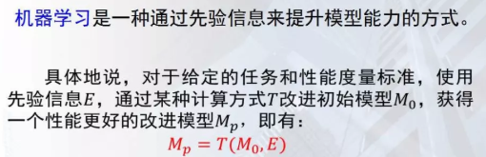
机器学习
Notes:
机器学习是一门关于训练学习算法设计理论与应用技术的学问，涉及微积分、数理逻辑、数理统计、矩阵计算、图论等数学知识，以及众多最优化理论与方法。
机器学习模型的输入输出规则在本质上可以看成某种映射函数，它们通常包含一组待定的未知参数，需要通过训练样本的学习来确定这些参数的合理取值。因此，机器学习中有一大类模型的求解过程实际上是解决这些未知参数的取值问题

Slide 96
机器学习
根据先验信息的不同，机器学习可分为:
监督学习
无监督学习
半监督学习
强化学习
Notes:
整个机器学习算法可以分为有监督学习，无监督学习，强化学习3大类。除此之外还有半监督学习（还有弱监督学习，包括半监督学习和主动学习），但我们可以把它归到有监督学习中。算法的演变与发展大多在各个类的内部进行，但也可能会出现大类间的交叉，如深度强化学习就是深度神经网络与强化学习技术的结合。
监督学习与无监督学习算法的重要区别在于预先获取数据样本中是否有标注。所谓标注的概念非常简单，例如在互联网中对于一张猫的图片可以标注为“1”（是猫）或“0”（不是猫），这里的“1”和“0”就是标注信息，标注可能是离散型数值也可能是连续型数值，甚至也可能是名词类数据。
监督学习包含了基于离散标注数据进行分析预测“分类算法”和基于连续性标注数据进行分析的“回归算法”。无监督学习主要包含了聚类算法和关联分析类算法。分类算法作为一种需要借助预先标注信息进行分析输出的算法占据了业界应用的主流。近年来业界很流行的神经网络、深度学习本质属于分类算法的范畴

Slide 97
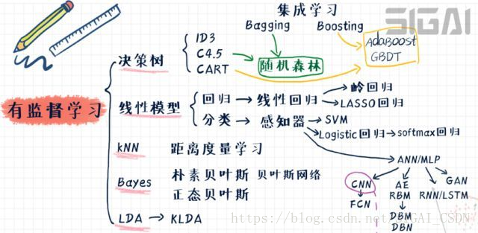
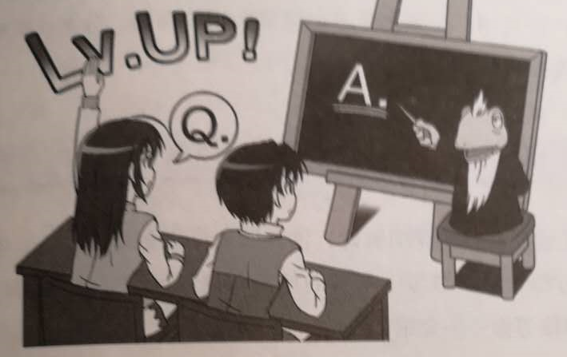
机器学习
监督学习(Supervised Learning)：
通过标注值告诉模型在给定输入的情况下应该输出什么值 ，由此获得尽可能接近真实映射方式的优化模型
示例
监督学习
标记
输入 x
模型 M_{p}
预测输出
Notes:
利用一组带标注样本调整模型参数，提升模型性能的学习方式。基本思想是通过标注值告诉模型在给定输入的情况下应该输出什么值 ，由此获得尽可能接近真实映射方式的优化模型。
标签主要是异常和正常，其中正常的数量远大于异常。在使用有监督算法做异常检测的时候，有两个点需要特别注意——
选择合理的分类技术来处理不平衡数据。误报率和召回率之间做合理权衡。在入侵检测的领域，通常相比召回率，更需要降误报率一些。不然根本处理不完这么多异常。
在有监督学习算法中，主要包括5个分支：分别是决策树，贝叶斯，线性模型，kNN，LDA（线性判别分析），集成学习。
LDA也可以归类到线性模型中，但因为它是一种有监督的投影技术，我们单独列出。决策树是一种基于规则的方法，它的规则是通过训练样本学习得到的，典型的代表是ID3，C4.5，以及分类与回归树。集成学习是机器学习中一类重要的算法，它通过将多个简单的模型进行集成，得到一个更强大的模型，简单的模型称为弱学习器。决策树与集成学习算法相结合，诞生了随机森林，Boosting这两类算法（事实上，Boosting算法的弱学习器不仅可以用决策树，还可以用其他算法）。线性模型是最大的一个分支，从它最后衍生除了一些复杂的非线性模型。如果用于分类问题，最简单的线性模型是线性回归，加上L2和L1正则化项之后，分别得到岭回归和LASSO回归。对于分类问题，最简单的是感知器模型，从它衍生出了支持向量机，logistic回归，神经网络3大分支。而神经网络又衍生出了各种不同的结构。包括自动编码器，受限玻尔兹曼机，卷积神经网络，循环神经网络，生成对抗网络等。当然，还有其他一些类型的神经网络，因为使用很少，所以在这里不列出。kNN算法基于模板匹配的思想，是最简单的一种机器学习算法，它依赖于距离定义，而距离同样可以由机器学习而得到，这就是距离度量学习。贝叶斯也是有监督学习算法中的一个大分支，最简单的是贝叶斯分类器，更复杂的有贝叶斯网络。而贝叶斯分类器又有朴素贝叶斯和正态贝叶斯两种实现。
Deep learning is a popular subset of supervised learning that uses many layers of inter-connected mathematical processes to create non-linear
decision-making engines. Deep learning tends to substantially outperform other supervised approaches because it is able to handle far
more complex representations or beliefs about the world without humans having to tell the system what the data is made up of.
深度学习(DL, Deep Learning)主要涉及三类方法或模型：
(1)基于卷积运算的神经网络系统，即卷积神经网络（Convolutional Neural Networks, CNN）。
(2)基于多层神经元的自编码神经网络，包括自编码( Auto encoder)以及近年来受到广泛关注的稀疏编码两类( Sparse Coding)。
(3)以多层自编码神经网络的方式进行预训练，进而结合鉴别信息进一步优化神经网络权值的深度置信网络(DBN)。DBN可以解释为贝叶斯概率生成模型

Slide 98
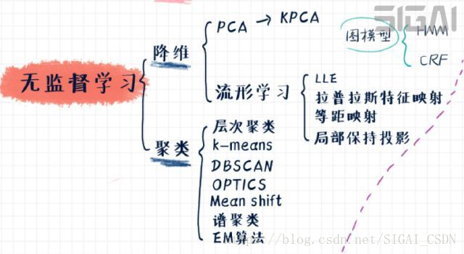

机器学习
无监督学习(Unsupervised Learning)：
通过比对样本之间的某种联系实现对样本的数据分析
Notes:
通过比对样本之间的某种联系实现对样本的数据分析。无监督学习的主要应用是：
· 按某些共享属性对数据集进行分段。
· 检测不适合任何组的异常。
· 通过聚合具有相似属性的变量来简化数据集。
无监督主要有三种：聚类、离散点检测和降维
无监督的降维算法可以分为线性降维和非线性降维两大类。前者的典型代表是主成分分析（PCA），通过使用核技术，可以把它扩展为非线性的版本。流形学习是非线性降维技术的典型实现，代表性的算法有局部线性嵌入（LLE），拉普拉斯特征映射，等距映射，局部保持投影，它们都基于流形假设。流形假设不仅在降维算法中有用，在半监督学习、聚类算法中同样有使用。
聚类算法可以分为层次距离，基于质心的聚类，基于概率分布的距离，基于密度的聚类，基于图的聚类这几种类型。它们从不同的角度定义簇（cluster）。基于质心的聚类典型代表是k均值算法。基于概率分布的聚类典型代表是EM算法。基于密度的聚类典型代表是DBSCAN算法，OPTICS算法，Mean shift算法。基于图的聚类典型代表是谱聚类算法。
应用这种算法的时候，其实是做了这样一个暗中假设：正常对象遵守远比离群点频繁的模式，正常对象不必全部落入一个具有高度相似性的簇，而是可以形成多个簇，每个簇具有不同的特征。然而，离群点必须是远离正常对象的簇。这类算法的目标是将一个得分打在每个样本上，反映该样本异常的程度
通过对无标注样本示例进行分析而完成学习任务的学习方式通常称之为无监督学习或非监督学习。与监督学习相比，无监督学习不是通过对带标注样本的归纳获得一般性结论，而是直接通过分析样本数据自身的结构化信息实现对具体问题的求解
聚类分析、主分量分析和稀疏编码
卷积神经网络仿造生物的视知觉（visual perception）机制构建，可以进行监督学习和无监督学习：
近年来，研究人员也逐渐将这几类方法结合起来，如对原本是以有监督学习为基础的卷积神经网络结合自编码神经网络进行无监督的预训练，进而利用鉴别信息微调网络参数形成的卷积深度置信网络。
自下上升的非监督学习
就是从底层开始，一层一层地往顶层训练。采用无标定数据（有标定数据也可）分层训练各层参数，这一步可以看作是一个无监督训练过程，这也是和传统神经网络区别最大的部分，可以看作是特征学习过程。具体的，先用无标定数据训练第一层，训练时先学习第一层的参数，这层可以看作是得到一个使得输出和输入差别最小的三层神经网络的隐层，由于模型容量的限制以及稀疏性约束，使得得到的模型能够学习到数据本身的结构，从而得到比输入更具有表示能力的特征；在学习得到n-l层后，将n-l层的输出作为第n层的输入，训练第n层，由此分别得到各层的参数
自顶向下的监督学习
就是通过带标签的数据去训练，误差自顶向下传输，对网络进行微调。基于第一步得到的各层参数进一步优调整个多层模型的参数，这一步是一个有监督训练过程。第一步类似神经网络的随机初始化初值过程，由于第一步不是随机初始化，而是通过学习输入数据的结构得到的，因而这个初值更接近全局最优，从而能够取得更好的效果。所以深度学习的良好效果在很大程度上归功于第一步的特征学习的过程。

Slide 99
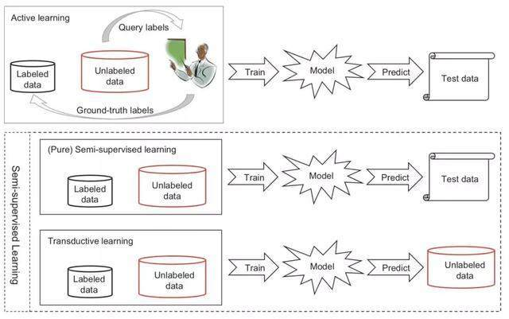
机器学习
半监督学习(Semi supervised Learning)：
训练集包含少量带标签的样本，更多是没有标签的数据。半监督的目标是使用有标记的正常对象的信息，对于给定的对象集合，发现异常样本或得分
Notes:
训练集包含少量带标签的样本，更多是没有标签的数据。半监督的目标是使用有标记的正常对象的信息，对于给定的对象集合，发现异常样本或得分
主动学习假设存在一个「神谕」（oracle），比如一位人类专家，能够向他查询选定的未标注示例的真值标签。
半监督式学习试图在有标注数据之外，自动开发无标注数据以提高学习效果，这个过程不需要人工干预。存在一种特殊的半监督学习，称为直推式学习（transductive learning）；直推式学习和（纯）半监督学习的主要区别在于，它们对测试数据，即训练过的模型需要进行预测的数据，假设有所不同。直推式学习持有「封闭世界」假设，即，测试数据是事先给出的、目标是优化测试数据的性能；换言之，未标注数据正是测试数据。纯半监督式学习则持有「开放世界」假设，即，测试数据是未知的，未标注数据不一定是测试数据。
相关的概念：弱监督学习（Weakly Supervised Learning）：Few-Shot Learning (FSL) is a type of machine learning problems (specified by E, T and P), where E contains only a limited number of examples with supervised information for the target T.
周志华老师的《A Brief Introduction to Weakly Supervised Learning》（2018.1）
半监督学习是弱监督学习中的一种

Slide 100
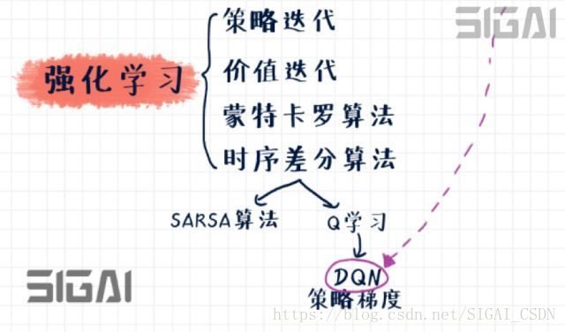
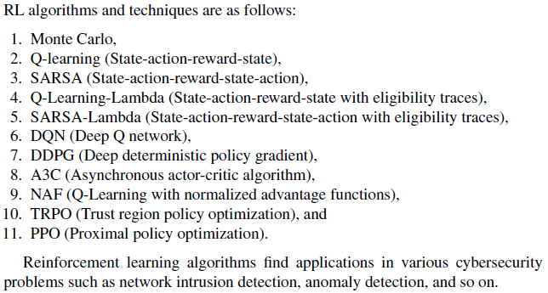

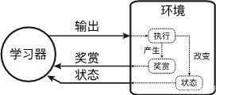
机器学习
强化学习(Reinforcement Learning, RL)：
根据反馈信息来调整机器行为以实现自动决策
Notes:
强化学习是一类特殊的机器学习算法，它根据输入数据（环境参数）确定要执行的动作，用于决策、控制问题。和有监督学习算法类似，这里也有训练过程中。在训练时，对于正确的动作做出奖励，对错误的动作做出惩罚，训练完成之后就用得到的模型进行预测。
整个强化学习的理论模型可以抽象成马尔可夫决策过程。核心任务是求解使得回报最大的策略。如果直接用动态规划求解，则有策略迭代和价值迭代两类算法。他们都要求有精确的环境模型，即状态转移概率和奖励函数。如果做不到这一点，只能采用随机算法，典型的代表是蒙特卡罗算法和时序差分算法。强化学习与深度学习相结合，诞生了深度强化学习算法，典型代表是深度Q网络（DQN）以及策略梯度算法（策略梯度算法不仅可用神经网络作为策略函数的近似，还可以用其他函数）。
根据反馈信息来调整机器行为以实现自动决策的一种机器学习方式。强化学习基于三个基本要素——“状态”、“行动”和“奖励”。
强化学习主要由智能体和环境两个部分组成。智能体是行为的实施者，由基于环境信息的评价函数对智能体的行为做出评价，若智能体的行为正确，则由相应的回报函数给予智能体正向反馈信息以示奖励，反之则给予智能体负向反馈信息以示惩罚
强化学习又称为再励学习或评价学习，采用类似于人类和动物学习中的试错机制，通过不断获取外部环境的反馈信息优化调整计算模型或动作行为，实现对序贯决策问题的优化求解。它具有非常广泛的应用前景（诸如机器人、广告和游戏），被认为是一种最接近人类学习行为的学习方法。
RL是一个理论框架，GAN是在RL理论上开发的一种模型训练方法，但GAN更高明的一点是，生成式的网络和判别网络互为Environment，而RL则定义了机器根据环境的奖励后改变模型，然后来决定下一步action，再得到奖励来改变模型。所以GAN可以看成是一种双向强化学习。

Slide 101
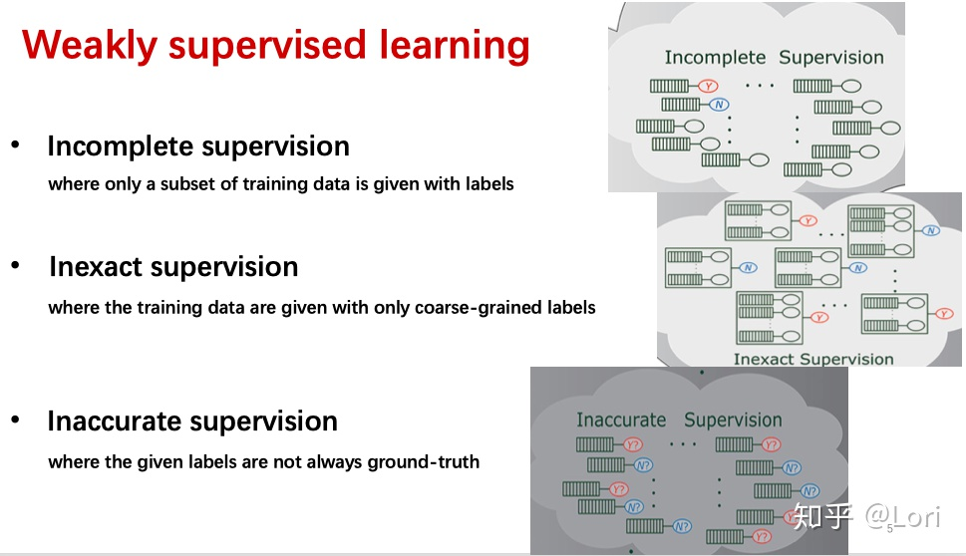
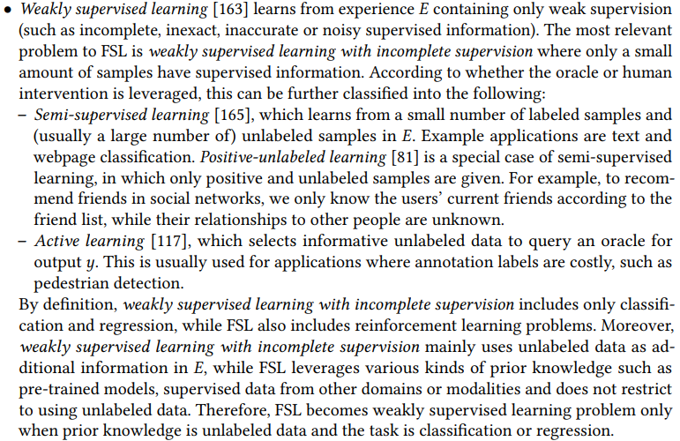
机器学习
弱监督学习
Notes:
弱监督学习可以分为三种典型的类型，不完全监督（Incomplete supervision），不确切监督（Inexact supervision），不精确监督（Inaccurate supervision）
不完全监督是指，训练数据中只有一部分数据被给了标签，有一些数据是没有标签的。
不确切监督是指，训练数据只给出了粗粒度标签。我们可以把输入想象成一个包，这个包里面有一些示例，我们只知道这个包的标签，Y或N，但是我们不知道每个示例的标签。
不精确监督是指，给出的标签不总是正确的，比如本来应该是Y的标签被错误标记成了N。
https://baijiahao.baidu.com/s?id=1592919045537427909&wfr=spider&for=pc
机器学习任务可以划分为监督学习、无监督学习和弱监督学习。监督学习面临的数据样本有完整的标记，即每一项观察都有与之对应的决策，机器从这样的样本中可以直接学习到从观察到决策的映射。无监督学习面临的数据样本完全没有标记，机器需要从数据中发现内部的结构信息。弱监督学习的目的，与监督学习一致，然而其获得的样本并没有完整的标记。从标记缺失的形式和处理方式的不同，又可以分为半监督学习、主动学习、多示例学习／多标记学习和强化学习。半监督学习中，只有少量的样本具有标记；主动学习中，机器可以询问真实的标记，但需要考虑询问的代价；多示例学习中，一个对象表示为一组样本的包，而标记只在包的层面上，在样本的层面上却没有标记；多标记学习中，一个样本对应一组标记，因此需要处理巨大的标记组合空间问题；强化学习中，机器需要探索环境来获得样本，并且学习的目的是长期的奖赏，因此样本的标记是延迟的.
弹出页来自于小样本学习（FSL)的综述论文“Generalizing from a Few Examples: A Survey on Few-Shot Learning”
论文地址：https://arxiv.org/pdf/1904.05046.pdf
GitHub 地址：https://github.com/tata1661/FewShotPapers

Slide 102
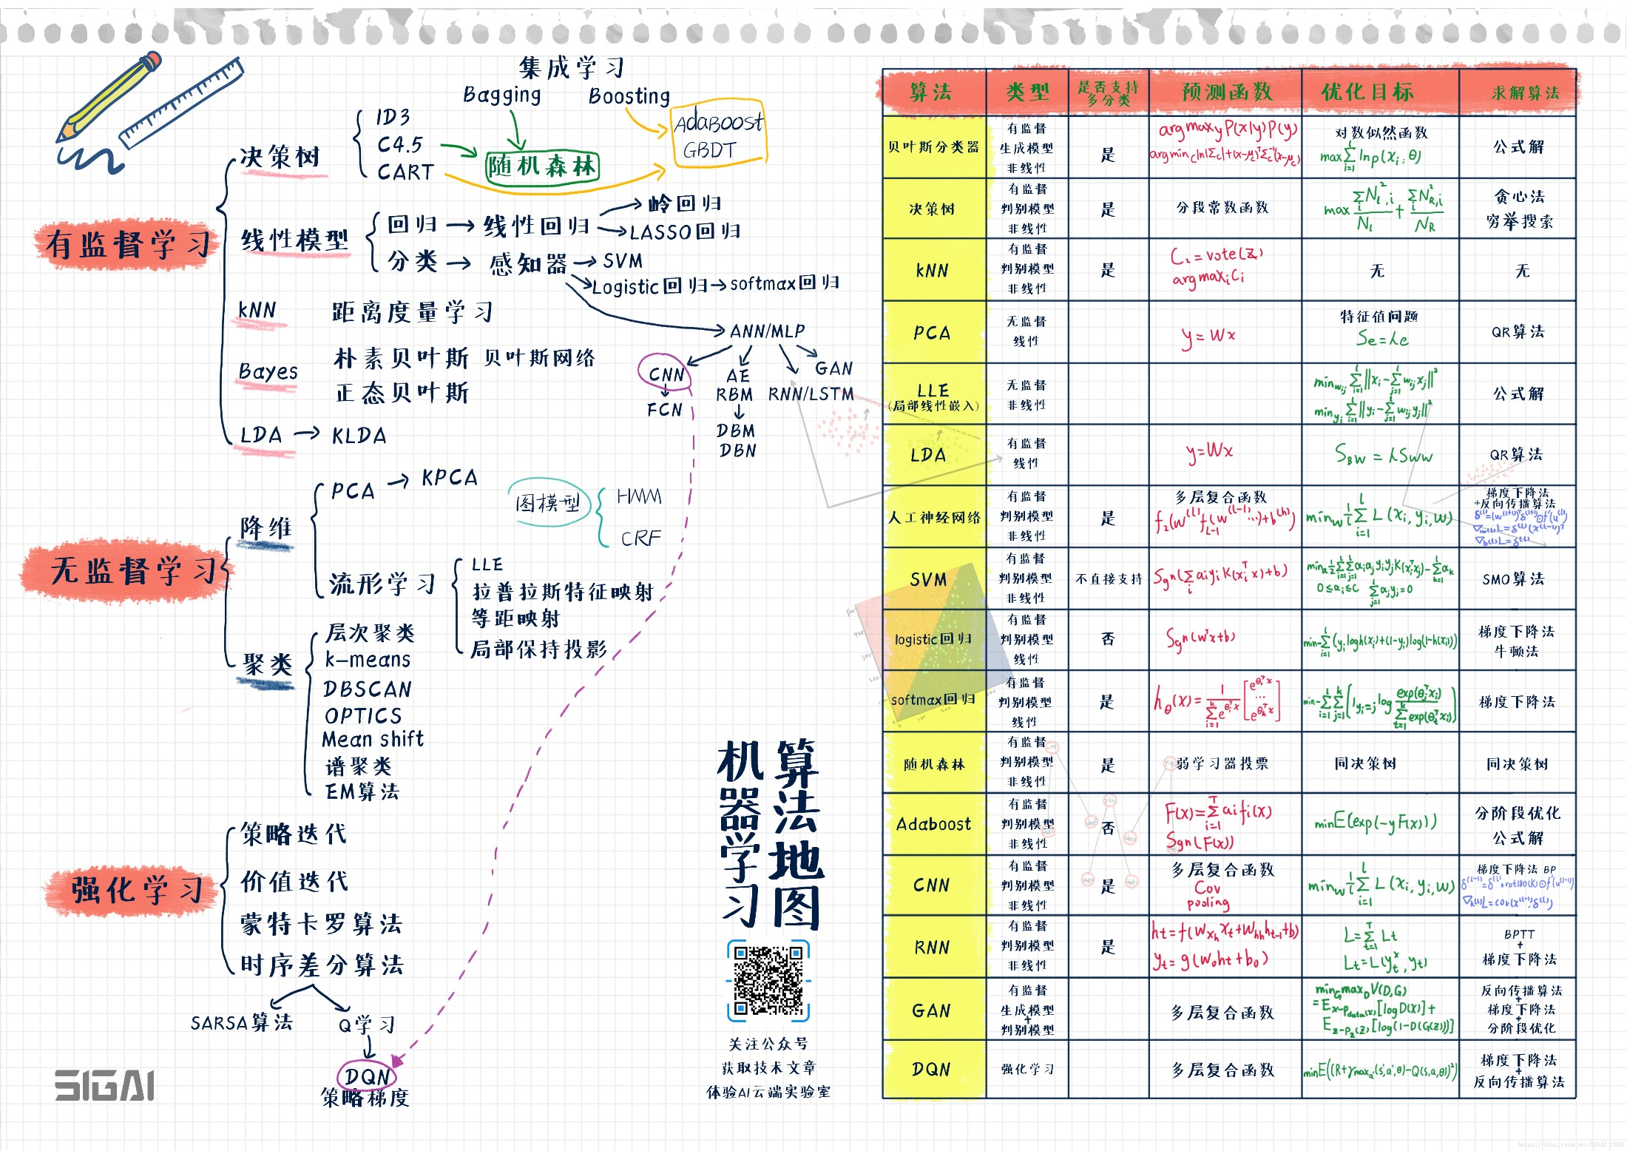
机器学习
机器学习算法地图
Notes:
https://blog.csdn.net/SIGAI_CSDN/article/details/80991031
https://blog.csdn.net/face_to/article/details/87256950

Slide 103
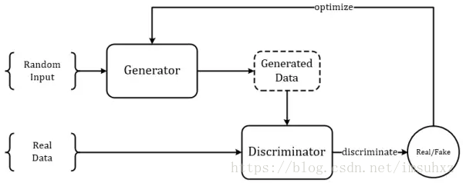
GAN与AML
生成对抗网络 ( Generative Adversarial Networks, GANs)
对抗机器学习 (Adversarial Machine Learning, AML)
Notes:
学习GAN的基本原理的前提是，需要理解生成式和辨别式模型之间的差异。
辨别式模型是使用标记的历史数据进行训练，并使用其累积的知识来推断，预测或分类的模型。以识别各种汽车的品牌和型号的图像识别模型为例。这样的模型通常由一组预先识别的汽车图像训练，同时学习将各种特征（例如尺寸、高度、尺寸和比率等）与特定品牌和模型相关联。一旦被训练，该模型会分析新的未标记的图像，并将其与特定的汽车品牌相关联。
生成式模型的工作原理则不同，它的模式是，在训练期间，获得的积累的数据，来合成或产生新的结果。还是以汽车为例，生成模型的任务是创建一个全新的汽车概念之后，通过未标记的数据集（未识别的各种汽车的图像）进行训练。生成模型使用训练图像来了解汽车类别（例如跑车、SUV和轿车）的独特特征，并使用数据给出该通用类别特征的新汽车概念。更准确地说，一个训练有素的生成式模型不会用类似跑车的前端生成一个卡车的概念。
GANs不是一个新的模型类别了，他们只是用来训练一个生成模型的一种非常聪明和有效的方法。这种强度减少了对大型训练数据集的需求。
GAN通常使用相互充当对手的两个神经网络来构造。一个生成非常类似于有效样本的假样本（Generator），而另一个网络（鉴别器,Discriminator）则接收与来自发生器的偶然错误样本混合的训练样本流，并将其区分开。这两个网络都是基于他们的对手的性能进行训练，在相互fooling的过程中变得越来越好。这个迭代过程的最终结果是，整体而言，模型被更好地训练，而且，更重要的是，通过最少的外部干预实现了对模型的改进。
对抗机器学习是一个机器学习与计算机安全的交叉领域。对抗机器学习旨在给恶意环境下的机器学习技术提供安全保障。由于机器学习技术一般研究的是同一个或较为稳定的数据分布，当部署到现实中的时候，由于恶意用户的存在，这种假设并不一定成立。比如研究人员发现，一些精心设计的对抗样本(adversarial example)可以使机器学习模型失败输出正确的结果。Szegedy等人在2013年首次提出对抗样本的存在以及生成方式之后，攻击与防御的方式已经经过几轮的迭代，从白盒到黑盒的攻击与防御。随着MLaaS的流行，另一种攻击方式：训练集毒化攻击——通过污染训练集来改变训练模型，也紧接被提出。对抗机器学习不仅是机器学习被更加广泛地被应用的一道坎，也是促使人们研究如何解释机器学习模型的动力。
以图像为例，对抗样本就是在原图像的基础上加一些细小的对抗噪声来实现的。对抗样本对于现有的分类系统、视觉问答系统和自动驾驶系统的影响极大。若系统中存在对抗样本，则很容易出现错误，并以自动监控的视频为例对对抗样本进行了生动形象的解释说明。机器学习系统已经部署到日常生活中的方方面面，若有对抗样本存在，是非常危险的，因为有些领域是不允许出错的，比如自动驾驶领域以及日常的刷脸支付等生物特征识别领域。

Slide 104
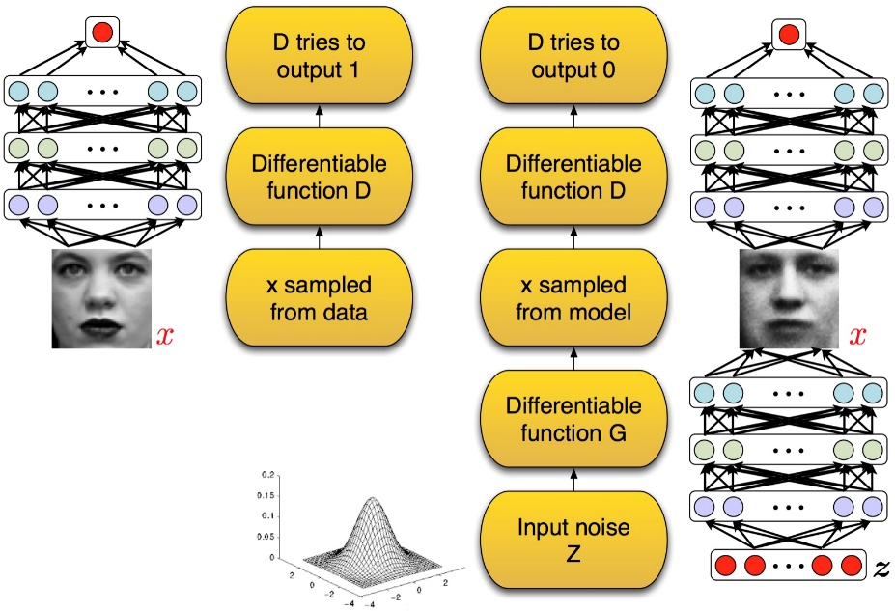
机器学习
生成对抗网络（Generative Adversarial Network，GAN）：
Notes:
GAN是使用两个神经网络模型训练而成的一种生成模型。其中一个称为“生成器”或“生成网络”模型，可学习生成新的可用案例。另一个称为“判别器”或“判别网络”，可学习判别生成的案例与实际案例。两种模型（从博弈论的意义上来说）处于一种竞争状态，生成器企图愚弄判别器，而判别器则要同时处理生成案例和实际案例。
经学习，生成模型可生成所需的新案例。
Lan J.Goodfellow等于2014年10月在Generative Adversarial Network中提出的一个通过对抗过程估计生成模型的新框架。框架中同时训练两个模型：捕获数据分布的生成模型G，和估计样本来自训练数据的概率的判别模型D。举一个例子来说，现在有一个假的画家，有一个判别家，假的画家就是生成器G，判别家就是D，假画家不断的画画，然后判别家不断的去判断这幅画，是不是真画家画的，真画家的画也会给到判别家，然后判别家会把这个结果传递给G，也就是假画家，假画家会进行学习，不断的去迷惑判别家，判别家也会不断学习，减少被迷惑的概率，到最后，假画家画出来的话，判别家就很难辨认真伪了。
生成对抗网络具有极为具体的使用案例：生成图像数据集案例；生成人脸照片；生成现实照片； 生成动画角色；图像转换；文字-图片转化；生成正面人像图片；生成新体态；图片转表情；图片编辑；面部老化；图片混合；超分辨率；图片修复；服装转化

Slide 105
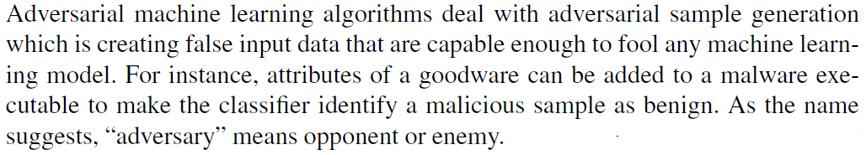
机器学习
对抗机器学习（Adversarial Machine Learning）：
Notes:
以图像为例，对抗样本就是在原图像的基础上加一些细小的对抗噪声来实现的。对抗样本对于现有的分类系统、视觉问答系统和自动驾驶系统的影响极大。若系统中存在对抗样本，则很容易出现错误，并以自动监控的视频为例对对抗样本进行了生动形象的解释说明。机器学习系统已经部署到日常生活中的方方面面，若有对抗样本存在，是非常危险的，因为有些领域是不允许出错的，比如自动驾驶领域以及日常的刷脸支付等生物特征识别领域。
攻击是如何生成对抗样本，而防守是如何提高对对抗样本的鲁棒性。这就像一个游戏，更好的攻击需要更好的防守，反过来，更好的防守可以启发更好的攻击。常见的攻击有两种，一种是白盒攻击（White-box Attacks），另一种是黑盒攻击（Black-box Attacks）。其中，白盒攻击可以获得模型的参数和结构，常见的白盒攻击包括有目标的攻击（TargetedAttack）和无目标的攻击（Non-targeted Attack）。有目标的攻击是指误导分类器预测某一个特定的类别，而无目标的攻击是指误导分类器去预测任何不是真实类别的类别。常见的白盒攻击算法包括FGM、BIM和PGD等算法。黑盒攻击不能获得模型的参数和结构，常见的黑盒攻击有零查询攻击（Zero-queryattack）和基于查询的攻击（Query-based attack）。通常来说，黑盒攻击的难度要高于白盒攻击的难度。
对抗防御的方法可以分为两大类，即检测（Detection）和预防（Prevention）。基于检测的方法包含组合（Ensemble）、归一化（Normalization）、分布式检测（Distributionaldetection）、PCA检测（PCA detection）和二次分类（Secondary classification）。基于预防的方法主要包含随机（Stochastic）、生成（Generative）、训练过程（TrainingProcess）、结构（Architecture）、再训练（Retrain）和预处理输入（Pre-process input）。虽然现有的防御方法很容易被厉害的攻击手段攻破，但有一种防御算法还没有被完全攻破，那就是对抗训练（adversarialtraining）。
对抗训练本质上是一种数据增强的方法，即使用对抗样本来训练鲁棒的深度神经网络。该方法的求解可以被归纳为min-max的过程，即InnerMaximization和Outer Minimization两个步骤。Inner maximization用于通过最大化分类损失函数来生成对抗的样本，该过程是一个受限的优化问题，一阶方法PGD（ProjectedGradient Descent）通常会给出好的求解方法。Outer Minimization用于使用Inner Maximization阶段生成的对抗样本来训练一个鲁棒的模型，而且受InnerMaximization阶段的影响非常大。

Slide 106
机器学习基本问题
基本问题：
特征提取
规则构建
模型评估

Slide 107
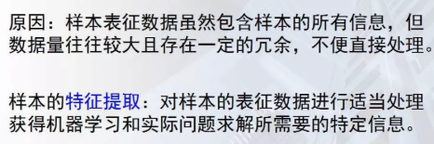
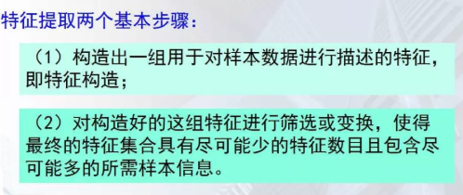
机器学习基本问题
特征提取：

Slide 108
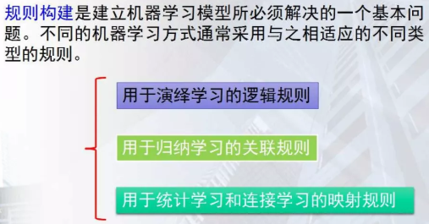
机器学习基本问题
规则构建 ：

Slide 109
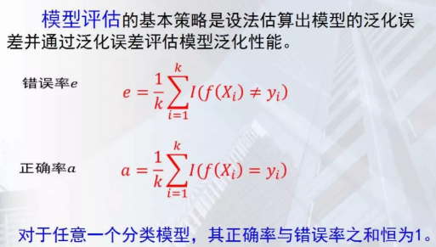
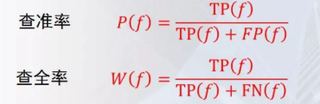
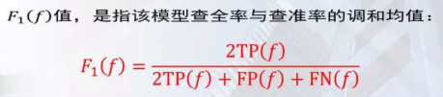
机器学习基本问题
模型评估：

Slide 110
机器学习任务
机器学习任务
回归(Regression)
分类(Classification)
聚类(Clustering)
降维(Dimensionality Reduction)

Slide 111
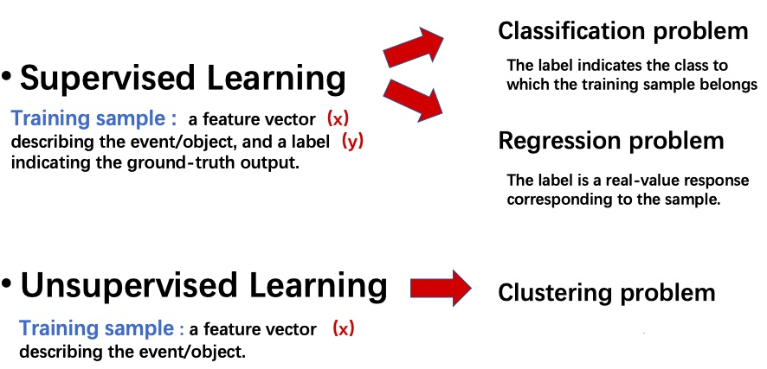
机器学习任务
机器学习任务
回归(Regression)
分类(Class)与单分类(One Class)
聚类(Clustering)
降维(Dimensionality Reduction)

Slide 112

机器学习任务
回归
Notes:
有监督学习。把实函数在样本点附近加以近似的有监督的函数近似问题。回归是用于建模和分析变量之间关系的一种技术，常用来处理预测问题
回归模型主要包括线性回归(Linear Regression), 多项式回归(Ploynomial Regression), 岭回归(Ridge Regression)，Lasso回归和弹性回归网络(ElasticNet Regression)
线性回归需要一个线性模型，属于监督学习，因此方法和监督学习应该是一样的，先给定一个训练集，根据这个训练集学习出一个线性函数，然后测试这个函数是否足够拟合训练集数据，然后挑选出最好的线性函数。要寻找数据和对应连续值之间的关系，实际就是要找到一个函数，能够将数据映射到连续值上。回归问题一般通过以下三步解决： 1. Model: function set 选择一个模型。模型实际就是函数的集合，线性回归模型，就是所有线性函数组成的集合 2. Goodness of function 需要有一个评判标准，能够判断函数的好坏 3. Best function 利用上一步中评判标准，在函数集合中找到最好的函数
对于不同的模型，寻找最好的函数的方法，很有可能是不一样的。但是对于同一个问题，判断函数好坏的方法往往是相同的
用线性回归模型进行股票价格预测、天气预报
回归问题和分类问题很相似，区别在于回归问题的输出是一个连续值，而分类问题的输出是离散值。回归模型是既可以用于分类也可以用于回归，而其中用于回归的形式称为线性回归，用于分类的形式称为逻辑回归。逻辑回归可以认为是为了将线性回归用于分类任务而做的变形。
实现方面的话，逻辑回归只是对对线性回归的计算结果加上了一个Sigmoid函数，将数值结果转化为了0到1之间的概率(Sigmoid函数的图像一般来说并不直观，你只需要理解对数值越大，函数越逼近1，数值越小，函数越逼近0)，接着我们根据这个概率可以做预测，例如概率大于0.5，则这封邮件就是垃圾邮件，或者肿瘤是否是恶性的等等。从直观上来说，逻辑回归是画出了一条分类线。逻辑回归算法划出的分类线基本都是线性的(也有划出非线性分类线的逻辑回归，不过那样的模型在处理数据量较大的时候效率会很低)，这意味着当两类之间的界线不是线性时，逻辑回归的表达能力就不足。
用于分类的支持向量机算法从某种意义上来说是逻辑回归算法的强化：通过给予逻辑回归算法更严格的优化条件，支持向量机算法可以获得比逻辑回归更好的分类界线。但是如果没有某类函数技术，则支持向量机算法最多算是一种更好的线性分类技术。

Slide 113

机器学习任务
分类
Notes:
有监督学习
分类是数据分析和机器学习领域的一个基本问题。文本分类已广泛应用于网络信息过滤、信息检索和信息推荐等多个方面。图像识别的发展经历了三个阶段：文字识别、数字图像处理与识别、物体识别，机器学习领域一般将此类识别问题转化为分类问题。
数据驱动分类器学习一直是近年来的热点，方法很多，比如神经网络、决策树、支持向量机、朴素贝叶斯等。
模式识别分为三个步骤：数据预处理、特征提取和判决分类。神经网络可以用于模式识别三个步骤中的任意一个，如数据预处理中的压缩、滤波、去噪，特征提取阶段中的特征选择和提取。大部分文献都是利用神经网络构造分类器（neural network classifier），而利用网络进行分类前必须保证有样本空间，即已知的模式样本（x,y），x表示输入向量，对应于已经提取好的特征向量；y表示输出向量，对应于特征向量所属的模式类别。
决策树(Decision Tree）是在已知各种情况发生概率的基础上，通过构成决策树来求取净现值的期望值大于等于零的概率，评价项目风险，判断其可行性的决策分析方法，是直观运用概率分析的一种图解法。在机器学习中，决策树是一个预测模型，他代表的是对象属性与对象值之间的一种映射关系。决策树是一种十分常用的分类方法，是一种监管学习。决策树是一种树形结构，其中每个内部节点表示一个属性上的测试，每个分支代表一个测试输出，每个叶节点代表一种类别。
支持向量机（Support Vector Machine, SVM）是一类按监督学习（supervised learning）方式对数据进行二元分类的广义线性分类器（generalized linear classifier），其决策边界是对学习样本求解的最大边距超平面（maximum-margin hyperplane）。
最重要的机器学习突破之一是 Vapnik 和 Cortes 在 1995 年提出的支持向量机（SVM），该算法具有非常强大的理论地位和实证结果。那一段时间机器学习研究社区也分为 NN 和 SVM 两派。然而，在 2000 年左右提出了带核函数的支持向量机后，神经网络已经无力与其竞争。SVM 在许多以前由 NN 占据的任务中获得了更好的效果。此外，SVM 相对于 NN 还能利用所有关于凸优化、泛化边际理论和核函数的深厚知识。
相对于其他精心设计的更复杂的分类算法，朴素贝叶斯分类算法是学习效率和分类效果较好的分类器之一。直观的文本分类算法，也是最简单的贝叶斯分类器，具有很好的可解释性，朴素贝叶斯算法特点是假设所有特征的出现相互独立互不影响，每一特征同等重要。但事实上这个假设在现实世界中并不成立：首先，相邻的两个词之间的必然联系，不能独立；其次，对一篇文章来说，其中的某一些代表词就确定它的主题，不需要通读整篇文章、查看所有词。所以需要采用合适的方法进行特征选择，这样朴素贝叶斯分类器才能达到更高的分类效率。朴素贝叶斯算法在文字识别， 图像识别方向有着较为重要的作用。 可以将未知的一种文字或图像，根据其已有的分类规则来进行分类，最终达到分类的目的。现实生活中朴素贝叶斯算法应用广泛，如文本分类，垃圾邮件的分类，信用评估，钓鱼网站检测等等
逻辑回归（Logistic Regression）是机器学习中的一种分类模型。逻辑回归是一种判别模型，表现为直接对条件概率P(y|x)建模，而不关心背后的数据分布P(x,y)。而高斯贝叶斯模型（Gaussian Naive Bayes）是一种生成模型，先对数据的联合分布建模，再通过贝叶斯公式来计算样本属于各个类别的后验概率。
注意：逻辑回归模型虽然名字里有回归两个字，但是它实际上是一个分类模型。
分类与回归：输出离散结果的就是用来做分类的，而输出连续结果的，就用来做回归。
回归模型是既可以用于分类也可以用于回归，而其中用于回归的形式称为线性回归，用于分类的形式称为逻辑回归。逻辑回归可以认为是为了将线性回归用于分类任务而做的变形。
实现方面的话，逻辑回归只是对对线性回归的计算结果加上了一个Sigmoid函数，将数值结果转化为了0到1之间的概率(Sigmoid函数的图像一般来说并不直观，你只需要理解对数值越大，函数越逼近1，数值越小，函数越逼近0)，接着我们根据这个概率可以做预测，例如概率大于0.5，则这封邮件就是垃圾邮件，或者肿瘤是否是恶性的等等。从直观上来说，逻辑回归是画出了一条分类线。逻辑回归算法划出的分类线基本都是线性的(也有划出非线性分类线的逻辑回归，不过那样的模型在处理数据量较大的时候效率会很低)，这意味着当两类之间的界线不是线性时，逻辑回归的表达能力就不足。
用于分类的支持向量机算法从某种意义上来说是逻辑回归算法的强化：通过给予逻辑回归算法更严格的优化条件，支持向量机算法可以获得比逻辑回归更好的分类界线。但是如果没有某类函数技术，则支持向量机算法最多算是一种更好的线性分类技术。

Slide 114

机器学习任务
单分类（One Class）
Notes:
我们经常需要识别一些异常行为或者表现，比如 机器是否故障，产品是否合格，这类问题的特点就是 正常数据很多，异常数据很少，甚至根本没有；
解决这种问题的思路就是，把 训练样本中 一小部分数据认为是 异常数据，然后训练一个 非常紧凑的决策边界，把 大部分被认为是正常的样本 框起来，并以此边界作为衡量标准，边界外就是异常
解决单分类问题的算法有很多，如
1. 孤立森林（Isolation Forest）：
2. 自编码器（Autoencoder）：把 自编码器 用来做 异常检测 真的很奇妙，它的思路是，用正常样本训练 自编码器， 输入和输出一定相差不大，如果新的样本通过自编码器，输入和输出相差很大，就是异常样本；
3. One Class SVM：一种无监督算法，它的思想是 寻找一个超球面，使得正常样本 在球体内，异常样本在球体外，然后 最小化这个球 的半径或者体积；
SVM 在核函数计算时速度很慢，故不适合海量数据，而 孤立森林 可运行在分布式系统上，自编码器可用 GPU 进行加速，适合海量数据。
问题：有监督还是无监督？

Slide 115

机器学习任务
聚类
Notes:
无监督学习的主要应用是：
· 按某些共享属性对数据集进行分段。
· 检测不适合任何组的异常。
· 通过聚合具有相似属性的变量来简化数据集。
无监督算法中最典型的代表就是聚类算法。聚类的目的是在数据中的元素内找到不同的组。为此，聚类算法在数据中找到结构，以使相同聚类（或组）的元素彼此比来自不同聚类的元素更相似。
让我们还是拿一个二维的数据来说，某一个数据包含两个特征。我希望通过聚类算法，给他们中不同的种类打上标签，我该怎么做呢？简单来说，聚类算法就是计算种群中的距离，根据距离的远近将数据划分为多个族群。
聚类算法中最典型的代表就是K-Means算法，Fuzzy C-means（模糊C均值）聚类，层次聚类，基于密度的噪声应用空间聚类（DBSCAN），高斯混合模型 (GMM)，
One Class SVM

Slide 116

机器学习任务
降维
Notes:
无监督学习
降维算法也是一种无监督学习算法，其主要特征是将数据从高维降低到低维层次。
降维算法的主要作用是压缩数据与提升机器学习其他算法的效率。通过降维算法，可以将具有几千个特征的数据压缩至若干个特征。另外，降维算法的另一个好处是数据的可视化，例如将5维的数据压缩至2维，然后可以用二维平面来可视。降维算法的主要代表是PCA算法(即主成分分析算法)。

Slide 117

机器学习任务
Notes:
比如说，这有一些西瓜。
对于分类问题来说，x是一些西瓜，y是属于的类别，好的西瓜或者坏的西瓜。现在我们已经知道每一个西瓜是好的或坏的，如果我们有一个新的西瓜，我们需要根据之前的经验判断它是好的或者坏的。
对于回归问题来说，x是西瓜，y是真实值响应。我们知道这个西瓜是3000日元，这个西瓜是4000日元，这个西瓜是3500日元，如果我们有一个新的西瓜，我们需要根据之前的经验去预测这个西瓜多少钱。
对于聚类问题来说，我们只知道我们有这些西瓜，x是西瓜，也许他们有一些不同之处，也许是更好吃或不好吃，也许是更便宜或不便宜，我们需要计算机自己去找到一些特征，将这些相似的西瓜聚成一类，如果我们有一个新的西瓜，需要判断它属于哪一类。

Slide 118





机器学习与网络安全

Slide 119


基于机器学习的异常检测
Notes:
https://reader.elsevier.com/reader/sd/pii/S1877050920307961?token=4A95E6055447EF6EF41B8A302A88905323ED91B471DD680FA9444B1F7C69932B136947CB83634840A5477686DC257335

Slide 120
基于机器学习的异常检测
根据模型本身的特点进行分类，大致可以分为以下几种：
统计检验方法
基于深度的方法
基于偏差的方法
基于距离的方法
基于密度的方法
深度学习方法
Notes:
https://zhuanlan.zhihu.com/p/83601244
用于异常检测的算法已经非常多了，但万变不离其宗，无论优化到什么程度，它们都是由一些原始的模型和思想衍生出来的。下面来回顾一下这些最原始的模型思想。

Slide 121

统计检验方法
使用这类方法基于的基本假设是：正常的数据是遵循特定分布形式的，并且占了很大比例，而异常点的位置和正常点相比存在比较大的偏移
Notes:
比如高斯分布，在平均值加减3倍标准差以外的部分仅占了0.2%左右的比例，一般我们把这部分数据就标记为异常数据。
使用这种方法存在的问题是，均值和方差本身都对异常值很敏感，因此如果数据本身不具备正态性，就不适合使用这种检测方法
MA和3-Sigma
MA滑动平均法
识别数据不规则性的最简单的方法是标记偏离分布的数据点，包括平均值、中值、分位数和模式。假定异常数据点是偏离平均值的某个标准偏差，那么我们可以计算时间序列数据滑动窗口下的局部平均值，通过平均值来确定偏离程度。这被技术称为滑动平均法(moving average，MA)，旨在平滑短期波动并突出长期波动。滑动平均还包括累加移动平均、加权移动平均、指数加权移动平均、双指数平滑、三指数平滑等，在数学上，nn周期简单移动平均也可以定义为“低通滤波器”。
3-Sigma原则又称为拉依达准则，该准则定义如下：
假设一组检测数据只含有随机误差，对原始数据进行计算处理得到标准差，然后按一定的概率确定一个区间，认为误差超过这个区间的就属于异常值。使用3-Sigma的前提是数据服从正态分布（当然如果x不服从正态分布，可以使用log将其转为正态分布）。满足这个条件之后，在3-Sigma范围(μ−3σ,μ+3σ)(μ−3σ,μ+3σ)内99.73%的为正常数据，其中σσ代表标准差,μμ代表均值，x=μx=μ为图形的对称轴

Slide 122


基于深度的方法
从点空间的边缘定位异常点，按照不同程度的需求，决定层数及异常点的个数
Notes:
如左图所示，圆中密密麻麻的黑点代表一个个数据点，基于的假设是点空间中心这些分布比较集中、密度较高的点都是正常点，而异常点都位于外层，即分布比较稀疏的地方。
如右图，最外层点的深度为1，再往内几层深度一次为2、3、4…… 若我们设置阈值k=2，那么深度小于等于2的点就全部为异常点。这一方法最早由 Tukey 在1997年首次提出。但这个基础模型仅适用于二维、三维空间。现在有很多流行的算法都借鉴了这种模型的思想，但通过改变计算深度的方式，已经可以实现高维空间的异常检测，如孤立森林算法

Slide 123

基于深度的方法
从点空间的边缘定位异常点，按照不同程度的需求，决定层数及异常点的个数
Isolation Forest
Notes:
https://zhuanlan.zhihu.com/p/74508141
孤立森林算法（Isolation Forest）主要针对的是连续型结构化数据中的异常点。使用孤立森林的前提是，将异常点定义为那些 “容易被孤立的离群点” —— 可以理解为分布稀疏，且距离高密度群体较远的点。从统计学来看，在数据空间里，若一个区域内只有分布稀疏的点，表示数据点落在此区域的概率很低，因此可以认为这些区域的点是异常的。也就是说，孤立森林算法的理论基础有两点：1）异常数据占总样本量的比例很小；2）异常点的特征值与正常点的差异很大。
上图中，中心的白色空心点为正常点，即处于高密度群体中。四周的黑色实心点为异常点，散落在高密度区域以外的空间。
孤立森林算法是基于 Ensemble 的异常检测方法，因此具有线性的时间复杂度。且精准度较高，在处理大数据时速度快，所以目前在工业界的应用范围比较广。常见的场景包括：网络安全中的攻击检测、金融交易欺诈检测、疾病侦测、噪声数据过滤（数据清洗）等。
iForest（isolation forest，孤立森林）算法是一种基于Ensemble的快速异常检测方法，具有线性时间复杂度和高精准度，该算法是刘飞博士在莫纳什大学就读期间由陈开明(Kai-Ming Ting)教授和周志华(Zhi-Hua Zhou)教授指导发表的，与LOF、OneClassSVM相比，其占用的内存更小、速度更快。
孤立森林中的 “孤立” (isolation) 指的是 “把异常点从所有样本中孤立出来”，论文中的原文是 “separating an instance from the rest of the instances”
大多数基于模型的异常检测算法会先 ”规定“ 正常点的范围或模式，如果某个点不符合这个模式，或者说不在正常范围内，那么模型会将其判定为异常点。
孤立森林的创新点包括以下四个：
1）Partial models：在训练过程中，每棵孤立树都是随机选取部分样本；
2）No distance or density measures：不同于 KMeans、DBSCAN 等算法，孤立森林不需要计算有关距离、密度的指标，可大幅度提升速度，减小系统开销；
3）Linear time complexity：因为基于 ensemble，所以有线性时间复杂度。通常树的数量越多，算法越稳定；
4）Handle extremely large data size：由于每棵树都是独立生成的，因此可部署在大规模分布式系统上来加速运算。
Isolation Forest在稀疏数据中异常检测综合性能稳定。
局限性：
（1）如果训练样本中异常样本的比例比较高，违背了先前提到的异常检测的基本假设，可能最终的效果会受影响，这类问题在欺诈团伙作案的应用场景上比较常见
（2）异常检测跟具体的应用场景紧密相关，算法检测出的“异常”不一定是我们实际想要的。比如，在识别虚假交易时，异常的交易未必就是虚假的交易。所以，在特征选择时，可能需要过滤不太相关的特征，以免识别出一些不太相关的“异常”，这是大部分异常检测算法的通病了，包括聚类，有一些特征和区分正常和异常样本根本没有帮助，但是也会引入计算导致影响最终结果，这涉及到异常检测的特征选择了

Slide 124
基于偏差的方法
这是一种比较简单的统计方法，最初是为单维异常检测设计的。给定一个数据集后，对每个点进行检测，如果一个点自身的值与整个集合的指标存在过大的偏差，则该点为异常点
Notes:
这是一种比较简单的统计方法，最初是为单维异常检测设计的。给定一个数据集后，对每个点进行检测，如果一个点自身的值与整个集合的指标存在过大的偏差，则该点为异常点。
具体的实现方法是，定义一个指标 SF（Smooth Factor），这个指标的含义就是当把某个点从集合剔除后方差所降低的差值，我们通过设定一个阈值，与这些偏差值进行比较来确定哪些点存在异常。这个方法是由 Arning 在1996年首次提出的。

Slide 125


基于距离的方法
计算每个点与周围点的距离，来判断一个点是不是存在异常。基于的假设是正常点的周围存在很多个近邻点，而异常点距离周围点的距离都比较远：DB、kNN、k-Means等
kNN
DB模型
Notes:
有一个比较古老的DB基础模型，是1997年被首次提出的，基本思想是：我们给定一个半径 ε 和比例 π，假设对点 p 进行异常检测，若与 p 点的距离小于半径 ε 的点在所有点中的占比低于 π，则点 p 为异常点。
之后基于最初这个模型，又出现了基于嵌套循环、基于网格的距离模型，再之后就是我们熟知的 kNN、K-Means，都可以通过计算距离来做异常检测比如图中的 p1 和 p2 两个点，它们方圆 ε 的范围内没有点，就会被模型标记异常。
K-Means是一种广泛使用的聚类算法，它创建了k个类似的数据点群体，不属于这些簇（远离簇心）的数据样例则有可能被标记为异常数据

Slide 126
基于密度的方法
针对所研究的点，计算它的周围密度和其临近点的周围密度，基于这两个密度值计算出相对密度，作为异常分数。即相对密度越大，异常程度越高。基于的假设是，正常点与其近邻点的密度是相近的，而异常点的密度和周围的点存在较大差异。局部异常因子算法（LOF）、KNN
Notes:
基于密度的异常检测有一个先决条件，即正常的数据点呈现“物以类聚”的聚合形态，正常数据出现在密集的邻域周围，而异常点偏离较远。对于这种场景，我们可以计算得分来评估最近的数据点集，这种得分可以使用Eucledian距离或其它的距离计算方法，具体情况需要根据数据类型来定：类别型或是数字型
从基于密度的观点来说，离群点是在低密度区域中的对象，因此一个对象的离群点得分是该对象周围密度的逆。
密度通常用邻近度定义，一种常用的定义密度的方法是：定义密度为到k个最近邻的平均距离的倒数，如果该距离小，则密度高，反之亦然。还有一种密度定义是使用DBSCAN聚类算法使用的密度定义
与基于距离的方法类似，该类方法是针对所研究的点，计算它的周围密度和其临近点的周围密度，基于这两个密度值计算出相对密度，作为异常分数。即相对密度越大，异常程度越高。基于的假设是，正常点与其近邻点的密度是相近的，而异常点的密度和周围的点存在较大差异。
设计这种方法的动机是，基于距离的异常检测方法不能很好地处理一些密度存在差异的数据集。如下图中的数据点分布，如果使用基于距离的模型，半径和比例已经设定好了，点 o2 很容易被识别为异常点，因为右上的 C1 子集中很多点与周围点的距离要比 o2 还小，其中很多点就会被标为正常点。但如果从密度的角度来看，o2 更像是一个正常点。所以无论单从哪个角度看，我们都可能会忽略另一个维度上的特征，因此还是要根据具体场景和目标任务，以及数据集本身的特点来进行算法的选择，或是进行算法的结合。
局部异常因子算法，全称Local Outlier Factor（简写LOF)。LOF算法是一种无监督的异常检测方法，它计算给定数据点相对于其邻居的局部密度偏差。每个样本的异常分数称为局部异常因子。异常分数是局部的，取决于样本相对于周围邻域的隔离程度。确切地说，局部性由k近邻给出，并使用距离估计局部密度。通过将样本的局部密度与其邻居的局部密度进行比较，可以识别密度明显低于其邻居的样本,，这些样本就被当做是异常样本点。
基于密度的还有KNN算法（有监督），KNN是一种简单的非参数化机器学习算法，使用距离来度量相似性进而对数据进行分类，例如Eucledian，Manhattan，Minkowski或Hamming distance等。怎么将KNN应用到异常检测中呢？比较简单的做法是计算预测数据与最近的K个样本点的距离和，然后根据阈值进行异常样本的判别。这类方法有一种明显的缺点，如果异常样本数据较多，并且单独成簇的话，最后得到的结果则不太乐观

Slide 127

深度学习方法
目前最常用于异常检测的深度学习方法是 Autoencoder
Notes:
http://www.csuldw.com/2019/03/24/2019-03-24-anomaly-detection-introduction/
AutoEncoder（自编码器，简称AE）是一种无监督（？？很多文献说是监督学习）的深度学习模型，原理比较简单：对于输入样本xx，首先通过encoder编码器ff将其压缩为维度较低的yy，然后通过decoder解码器gg对每个样本点进行重建，还原到原来的维度，得到zz。整个训练模型的目的就是减少重构error，得到的hidden层的yy，相当于降维后的数据。整个framework如图。
AutoEncoder本质上与PCA类似，AutoEncoder可以用作降维，区别在于PCA属于线性变换，而AutoEncoder属于非线性变换。在异常检测应用上，AE通过计算重建数据与输入数据的重建误差作为异常的衡量，如果样本都是数值型，可以用MSE或MAE作为衡量指标，样本的重建误差越大，则表明异常的可能性越大

Slide 128

深度学习方法
目前最常用于异常检测的深度学习方法是 Autoencoder
Notes:
Autoencoder 的中文名叫自编码器，由 Encoder（编码器）和 Decoder（解码器）两部分构成
左边部分为编码器，它可以把高维的输入压缩成低维的形式来表示，在此过程中，神经网络会尽量留下有用的信息，去除掉一些不重要的信息和噪声。右边部分为解码器，它负责把压缩了的数据再进行还原，努力恢复成原本的样子。也就是说，训练的时候是这个样子的：
whatever = autoencoder.fit(X_train, X_train, ...)
妥妥的自己训练自己，是一个自力更生的模型！
那么为什么它压缩自己再解压，这样折腾一圈后就能用来检测异常呢？
自编码器进行异常检测的思路很简单，就是重构误差作为异常程度的衡量标准，用自编码器对原始数据进行编码与解码然后通过mse、欧氏距离等度量方式来衡量重构误差，重构误差越大越容易是异常样本。和聚类不一样，自编码器不会受到维度诅咒的影响，因为其本身就是可以类似pca的对原始数据进行压缩，将原始数据用更低维度的特征来表示进行表征学习。算法的基本假设就是大部分正常样本服从相似的分布映射的过程中在高低维的位置接近，而异常样本服从不同的分布，重构的过程中并不满足大部分正常样本下训练出来的nn所表示的映射关系从而造成较大的重构误差。自编码器涉及稀疏自编码、降噪自编码器、vae等。
autoencoder严格上来说更接近novelty detection，模型学习的是原始正常数据的某种映射关系，和One Class SVM一样，如果我们初始的数据仅仅占了全部数据的一部分，那么后期预测就很容易把未训练过的新的正常的样本预测为异常样本了

Slide 129

深度学习方法
目前最常用于异常检测的深度学习方法是 Autoencoder
Notes:
Autoencoder 的中文名叫自编码器，由 Encoder（编码器）和 Decoder（解码器）两部分构成
左边部分为编码器，它可以把高维的输入压缩成低维的形式来表示，在此过程中，神经网络会尽量留下有用的信息，去除掉一些不重要的信息和噪声。右边部分为解码器，它负责把压缩了的数据再进行还原，努力恢复成原本的样子。也就是说，训练的时候是这个样子的：
whatever = autoencoder.fit(X_train, X_train, ...)
妥妥的自己训练自己，是一个自力更生的模型！
那么为什么它压缩自己再解压，这样折腾一圈后就能用来检测异常呢？
在训练过程中，我们用辛普森一家中的人物丽莎作为训练数据，来训练一个 Autoencoder 模型，让模型对图像进行压缩再还原，训练好后，模型记住了如何进行这种图像的编码和解码。
此时，使用辛普森家人中爷爷的图像进行这个模型的测试，此时模型有很好的还原表现，因为丽莎和爷爷很像，模型之前已经知道如何处理这种数据了。
但是，如果用凉宫春日的头做测试……
结果就很糟糕了，因为模型不认识长这样子的人。因此，Autoencoder 能够记住自己见过的数据，如果来了新的、相似的数据，也能进行比较好的还原。但如果来了不同于以往的数据，则会有非常大的还原误差。基于这一点，我们可以使用 Autoencoder 做很多场景的异常或欺诈检测。

Slide 130

深度学习方法
目前最常用于异常检测的深度学习方法是 Autoencoder
Notes:
Autoencoder 的中文名叫自编码器，由 Encoder（编码器）和 Decoder（解码器）两部分构成
左边部分为编码器，它可以把高维的输入压缩成低维的形式来表示，在此过程中，神经网络会尽量留下有用的信息，去除掉一些不重要的信息和噪声。右边部分为解码器，它负责把压缩了的数据再进行还原，努力恢复成原本的样子。也就是说，训练的时候是这个样子的：
whatever = autoencoder.fit(X_train, X_train, ...)
妥妥的自己训练自己，是一个自力更生的模型！
那么为什么它压缩自己再解压，这样折腾一圈后就能用来检测异常呢？
在训练过程中，我们用辛普森一家中的人物丽莎作为训练数据，来训练一个 Autoencoder 模型，让模型对图像进行压缩再还原，训练好后，模型记住了如何进行这种图像的编码和解码。
此时，使用辛普森家人中爷爷的图像进行这个模型的测试，此时模型有很好的还原表现，因为丽莎和爷爷很像，模型之前已经知道如何处理这种数据了。
但是，如果用凉宫春日的头做测试……
结果就很糟糕了，因为模型不认识长这样子的人。因此，Autoencoder 能够记住自己见过的数据，如果来了新的、相似的数据，也能进行比较好的还原。但如果来了不同于以往的数据，则会有非常大的还原误差。基于这一点，我们可以使用 Autoencoder 做很多场景的异常或欺诈检测。

Slide 131
三、入侵检测研究方向

Slide 132
研究领域
高速网络中的数据获取及处理问题
光分流器，并行、分布式处理：有什么问题？
寻找更好的数据来描述用户、程序行为的模式
如何评价数据源？（信息率中的熵）
降低误报率和漏报率：最难！
事件关联、机器学习、大数据分析
综合集成：与其它安全产品联动，UIM，安全态势感知
APT攻击检测
Notes:
研究现状的介绍主要介绍有哪些问题需要研究。
并行分布式处理：可能导致特征的丢失，如何解决？
误报率：让用户很烦！漏报率：上领导不放心！这两者严重限制了IDS的应用

Slide 133



Slide 134
APT检测
检测难点：
攻击行为特征提取难（滞后性）：0 day漏洞，未知特征木马
攻击单点隐蔽性强：动态行为和静态文件的隐蔽性
攻击渠道多样化：多种攻击方法
攻击空间不确定：任何一个网络暴露点都有可能是攻击目标，攻防双方信息不对称

Slide 135
APT检测
检测难点：
攻击持续和隐蔽时间长：传统的检测方式是基于单个时间点的实时检测，难以对跨度如此长的攻击进行有效跟踪。慢速、分阶段实施的APT 攻击淹没在大数据中。大数据的价值低密度性，使得安全分析工具很难聚焦在价值点上。

Slide 136
基于大数据分析的APT检测
由于网络中的安全数据具有体量巨大、来源多样、增涨速度快和价值密度低等大数据特征，兴起了基于网络大数据的安全检测：实现海量网络安全数据的深度关联分析，并对宽时间窗口内的多类型安全事件进行智能关联，在检测APT方面有优势
Notes:
基于大数据分析的APT攻击检测研究综述-通信学报

Slide 137
研究领域
机器学习用于异常检测
解决未知威胁的检测问题
Darktrace公司的免疫防御：基于网络流量
SecBI公司的入侵防御：基于日志

Slide 138




Darktrace
Notes:
Darktrace不仅仅是检测，还有响应。不需要边界的网络安全防御
以下介绍来自于Darktrace的白皮书“Machine Learning in the Age of Cyber AI”

Slide 139
Darktrace
Darktrace使用独特的无监督机器学习算法对网络数据进行大规模分析，并基于所看到的证据进行数十亿次基于概率的计算。它不依赖于过去威胁的知识，而是独立地对数据进行分类，并检测突出的模式。由此，它形成了对网络中“正常”行为的理解，这些行为与设备、用户或任一实体的组有关，并检测出与这种不断演变的“生活模式”的偏离，这种偏离可能指向一个正在发展的威胁。

Slide 140

Darktarce
Notes:
它学习网络工作时的正常模式，不依赖于以往攻击的已知知识；
它在现代商业的规模、复杂性和多样性上蓬勃发展，每一种设备和人都是独一无二的。
它将攻击者的创新转化为对它们的攻击——任何不寻常的活动都是可见的。
它使用概率数学不断地修正关于行为的假设。
它总是最新的，不依赖于人工输入。
Darktrace’s unsupervised machine learning is critical because,
unlike supervised approaches, it does not require labeled
training data. Instead it is able to identify key patterns
and trends in the data, without the need for human input.
Unsupervised learning can therefore take computer
processing beyond what programmers already know or can
imagine, and discover previously unknown relationships.
Darktrace uses unique unsupervised machine learning
algorithms to analyze network data at scale, and make billions
of probability-based calculations based on the evidence that
it sees. Instead of relying on knowledge of past threats,
it independently classifies data and detects compelling
patterns. From this, it forms an understanding of ‘normal’
behaviors across the network, pertaining to devices, users,
or groups of either entity, and detects deviations from this
evolving ‘pattern of life’ that may point to a developing threat

Slide 141

Darktrace

Slide 142
Darktrace
Darktrace使用贝叶斯概率作为其无监督机器学习方法的一部分
发现以前未知的关系
独立的数据进行分类
检测引人注目的模式，这些模式定义了可能被认为是正常的行为
如果需要，在没有预先假设的情况下工作
Notes:
Darktrace’s use of Bayesian probability as part of its unsupervised machine learning approach uniquely enables Darktrace’s technology to:
1）Discover previously unknown relationships.
2）Independently classify data.
3）Detect compelling patterns that define what might be considered normal behavior.
4）Work without prior assumptions when needed.
Clustering devices：
In order to model what should be considered as normal for a
device, its behavior is analyzed in the context of other similar
devices on the network. Darktrace leverages the power of
unsupervised machine learning to algorithmically identify
significant groupings of devices, a task which is impossible
to do manually on even modestly-sized networks.
To create a holistic image of the relationships within the
network, Darktrace employs a number of different clustering
methods, including matrix-based clustering, density-based
clustering, and hierarchical clustering techniques. The
resulting clusters are then used to inform the modeling of
the normative behaviors of individual devices.
Network topology：
A network is far more than the sum of its individual parts,
with much of its meaning contained in the relationships
among its different entities. Darktrace employs many
mathematical methods to model the multiple facets of a
network’s topology, allowing it to track subtle changes in
structure that are indicative of threats.
One approach is based on iterative matrix methods that
reveal important connectivity structures within the network,
in a similar way to advanced page-ranking algorithms.
In tandem with these, Darktrace has developed innovative
applications of models from the field of statistical physics,
which allows the modeling of a network’s ‘energy landscape’
to reveal anomalous substructures that could represent
the first symptoms of compromise

Slide 143
Darktrace
在贝叶斯框架中采用多种无监督、有监督和深度学习技术，企业免疫系统可以整合大量异常行为的弱指标，从而产生一个单一的明确的威胁概率度量
Notes:
对于每个独特的环境，Darktrace都会生成数百万个相互关联的数学模型，这些模型相互关联，以确保只检测到真正异常的行为，而不会出现大量的假阳性。与基于规则的计算不同，概率数学生成的结果不能简单地归类为“是”或“不是”，而是表明了确定性的程度，反映了动态数据环境中不可避免存在的模糊性

Slide 144
Darktrace
Darktrace通过对设备网络行为的大量不同度量的分析，从数学上描述了构成“正常”行为的因素，包括：
服务器访问、数据量、计时的事件、证书使用、连接类型、容量和方向、上传/下载的方向性、文件类型、管理活动、资源和信息请求
Notes:
At its core, Darktrace mathematically characterizes what
constitutes ‘normal’ behavior, based on the analysis of a
large number of different measures of a device’s network
behavior, including:
Server access
Data volumes
Timings of events
Credential use
Connection type, volume, and directionality
Directionality of uploads/downloads
File type
Admin activity
Resource and information requests

Slide 145

Darktrace
用聚类方法对设备进行分组（Clustering Devices），进而对设备正常行为建模
Notes:
为了对设备的正常行为进行建模，需要在网络上其他类似设备的上下文中分析设备的行为。Darktrace利用无监督机器学习的能力，通过算法识别出具有同样类似行为的一组设备（设备分组），即使在规模不大的网络上，这项任务也不可能手工完成。
为了创建网络内部关系的整体图像，Darktrace使用了许多不同的聚类方法，包括基于矩阵的聚类、基于密度的聚类和层次聚类技术。然后，将聚类结果用于对单个设备的正常行为进行建模。

Slide 146

Darktrace
网络拓扑分析发现细小的拓扑异常变化
Notes:
网络不仅仅是各个部分的总和，它的大部分含义包含在不同实体之间的关系中。Darktrace使用许多数学方法对网络拓扑的多个方面进行建模，允许它跟踪结构中表示威胁的细微变化。
一种方法是基于迭代矩阵方法，它揭示了网络中重要的连接结构，与高级页面排序算法类似。此外，Darktrace开发了统计物理领域模型的创新应用，该应用允许对网络的“能量景观”进行建模，以揭示可能代表感染最初症状的异常子结构

Slide 147

Darktrace
动态演化网络行为建模
Notes:
建模动态演化网络行为的另一个重要挑战是大量的潜在预测变量。企业局域网或广域网中的数据包流量和主机活动 的输入和输出都可能包含许多相互关联的特性(协议、源和目标机器、日志更改和规则触发器等)，因此学习一个稀疏且一致的结构化预测函数是至关重要的。
在此背景下，Darktrace 采用了一种基于L1正则化技术(lasso方法)的前沿的大规模计算方法来理解网络连接模型中的稀疏结构。这使得企业免疫系统能够发现网络中不同元素之间的真实关联，这些关联可以被转换为高效可解的凸优化问题，并生成简洁的模型

Slide 148

Darktrace
使用递归贝叶斯估计（Recursive Bayesian Estimation）动态生成组成网络的设备状态的单一完整视图
Notes:
Darktrace利用了递归贝叶斯估计(RBE)将这些对网络行为的多重分析结合起来，生成组成网络的设备状态的单一全面视图。使用RBE, Darktrace的数学模型能够随着新信息进入系统而不断适应新信息。根据新的数据不断重新计算威胁级别，企业免疫系统可以识别出指示攻击的数据流中的重要模式，而传统的基于签名的方法只能看到混乱。

Slide 149


Darktrace
利用深度学习（Deep Learning）增强建模过程
Notes:
Darktrace还使用深度学习来增强建模过程。多层神经网络可以提高对某些威胁的检测和修复能力，例如DNS异常的识别，而其他机器学习方法对DNS异常的跟踪效果较差。Darktrace的深度学习系统会给来自设备的所有DNS数据打分，目的是更快地识别可疑活动。
Darktrace还根据自己对这些设备行为的理解将设备分组，并使用监督学习来发现违规序列、异常模式，或在更高、更全面的层面上检测异常活动。例如，WannaCry勒索软件很容易被Darktrace发现，因为它违反了许多不同的“生活模式”模型。使用监督学习, Darktrace可以复制人类对设备或网络的各种入侵进行解释的过程，从而呈现相关的警报。
Darktrace还使用监督学习来了解更多关于环境的信息，而不需要人类给环境贴上标签。例如，通过观察数百万种不同的智能手机，Darktrace在识别新设备为“智能手机”时变得越来越快，甚至是什么类型的智能手机。
使用深度和监督技术来补充其核心的无监督机器学习算法，Darktrace建立了关于网络活动的独特上下文知识，并集成了我们全球部署的系统数据，以改进威胁检测。
最后，Darktrace还使用深度学习技术来自动化在调查工作流程中执行的重复且耗时的任务。通过分析经验丰富的网络分析师如何与威胁可视化器、分类警报和利用第三方资源进行交互，Darktrace能够复制这些专家行为，并使某些分析功能自动化。这允许所有熟练的分析人员进行越来越高效和简化的调查。它使安全团队有更多的时间来专注于高价值的战略工作，比如管理风险和专注于业务的更广泛改进。

Slide 150



Darktrace
Darktrace专利信息
Notes:
https://zhuanlan.zhihu.com/p/54019963?utm_source=wechat_session

Slide 151


Darktrace
Darktrace专利信息
Notes:
https://zhuanlan.zhihu.com/p/54019963?utm_source=wechat_session

Slide 152

Darktrace
小结：利用机器学习进行网络行为分析
Notes:
随着网络范围和复杂性的增长，攻击者利用漏洞的机会也增加了。墙壁不再足以保护企业网络，基于规则的工具也不足应对所有可能的攻击载体。不断演变的网络攻击场景要求我们提高检测能力，使用机器学习来了解环境、过滤噪音，并在识别威胁时采取行动。
Darktrace利用剑桥大学数学家开发的概率贝叶斯数学，是机器学习和人工智能领域的全球领导者。无监督机器学习、监督机器学习、深度学习三者之间独特的相互作用，为企业免疫系统提供动力，使Darktrace成为全球领先的网络防御AI公司。
在这种新的模式下，我们可以建立组织自身的免疫系统，能够自主地捕捉和反击其他人错过的网络威胁，而不需要任何人为的输入或偏见。
Darktrace技术已经成为安全团队了解网络规模、观察活动水平和检测潜在弱点领域的重要工具。这些内容不再需要手工查找，而是由自动化系统标记，并根据它们的重要性进行排序。
机器学习技术是保护系统免受当今黑客和内部威胁的基本盟友，也是应对未知网络攻击方法的基本策略。这是网络安全领域的重大变革。

Slide 153

SecBI
Darktrace基于网络流量，而SecBI则是基于日志
Notes:
虽然网络安全领域使用流量分析的逻辑很坚实，现实中却有点不一样。首先，即便是中小企业，每月产生的流量日志也有30-40亿条。没有计算机辅助的话，谁都筛不了这庞大的数据量，找不出任何有用的东西。其次，捕获所有数据历来需要在各网关处安装流量探针。对有分公司或远程办公的公司来说，需要安装的探针数量很可能过多。而且即便如此，仍会有些流量绕过这些网关。
SecBI旨在消除网络安全领域中使用流量分析的2个问题：获得可行性威胁情报所需的大量数据处理；对网络捕获硬件的依赖。
他们的解决方法是，将分析器作为可运行在企业内部和云端的软件模块部署。
该软件仅查看日志文件，所以无需任何网络流量探针、客户端代理，或除常规日志文件以外的任何东西。然后，软件用精细校准的算法消化日志中的数十亿个事件，查找与正在进行的攻击或高级持续性威胁(APT)相关的模式。该软件可按现收现付模式部署，用户基于每天所需处理的日志文件数据量付款。
SecBI 公司开发出的同名软件 SecBI 是一种采用了机器学习的先进网络威胁解决方案，它能够从网络安全网关中获取网络日志，再凭借独特的聚类检测算法来寻找相关的威胁。在这过程中，SecBI 会利用机器学习分析每一个输入和输出的数据记录，从而通过关联性的证据聚焦到一个单一事件上，并提供关于网络攻击中包括所有用户、设备、通信模式等方面的完整描述，方便 IT 专业人士快速了解、识别网络攻击。该公司的首席执行官 Gilad Peleg 表示：“SecBI 网络安全解决方案能够每天处理数十亿份网络日志，非常适合全球性跨国企业和金融机构。”

Slide 154

SecBI
Notes:
SecBI’s Autonomous Investigation technology helps analysts more efficiently hunt for threats and gain insights into what is happening in their environment. SecBI’s analytics combine unsupervised, supervised, and adaptive machine learning techniques with statistical techniques to build comprehensive behavioral profiles. Analytics are integrated with high-fidelity layered forensics, which range from rich metadata to support user or incident investigating to raw data that enables security analysts to test hypotheses and investigate interesting incidents they uncover. A big data-based architecture enables SecBI to scale easily, economically extending the hunting windows to months and years as needed

Slide 155


SecBI
Notes:
SecBI’s Autonomous Investigation technology helps analysts more efficiently hunt for threats and gain insights into what is happening in their environment. SecBI’s analytics combine unsupervised, supervised, and adaptive machine learning techniques with statistical techniques to build comprehensive behavioral profiles. Analytics are integrated with high-fidelity layered forensics, which range from rich metadata to support user or incident investigating to raw data that enables security analysts to test hypotheses and investigate interesting incidents they uncover. A big data-based architecture enables SecBI to scale easily, economically extending the hunting windows to months and years as needed

Slide 156

SecBI
Notes:
为测试SecBI，我们先从本地安装的版本开始，对测试网络持续收集了几个月的系统日志文件数据。各种恶意软件和APT被植入到测试网络中产生可查数据。
主控制台界面显示，SecBI已发现测试网络中包含了2555个事件的一起活跃攻击。你可能会认为，这么多事件，分析师应该很容易就将之标红了吧。然而，仔细审查单个条目就会发现，这是一个移动非常缓慢且在躲避标准检测的隐藏威胁。
恶意软件从测试网络发出的ping命令走向不同URL。这些URL都非常长，明显是机器生成的。但其引用主机被屏蔽掉了。如果只看单个事件，分析师可能会认为是YouTube或雅虎或谷歌把用户带到了长字符串表示的地址——这种情况时有发生。主机名同样是随机的，而且只使用一次，不会被基于前例的威胁情报馈送绊住。
出站流量也是随机散落分布在2个月的时间段上。该恶意软件极少进行文件传输，总共只发出了2MB数据，收取了7MB。只有非常警觉，或者说超级幸运的分析师，才可能多少联系起一些节点，认为出事了。但该少量又缓慢的方法，正是APT得以长期隐身在网络内部的原因，尤其是非常大型的APT，平均潜藏数月乃至整年才被发现。很多APT都只在进行大量数据渗漏的时候才露馅儿，这也是他们整个攻击的最终目标，但到了那个时候，一切都晚了。
不过，SecBI的设计目的，就是为了拼凑这些看起来无害又随机的事件，呈现出网络内真正进行着什么。方法就是，用算法筛查这数十亿条日志事件，查找其中模式。SecBI情报检查很多因素，包括URL中的重复结构、每个外连请求的时间、事件频率、URL是否机器产生、真实或屏幕掉的引用页、进出网络的流量类型。

